Slide 1
Formation à l’utilisation professionnelle de Calames
Partie catalogueur

Slide 2
Tour de table
Notes:
A remplacer pour 11/2022 par la nouvelle séquence : Calames dans son contexte institutionnel (ENO)

Slide 3
CALAMES Catalogue accessible en ligne des archives et des manuscrits de l’enseignement supérieur
Notes:
Refaire une copie haute résolution du raccourci sur le bureau

Slide 4
1- Rappel archivistique et EAD : mise en œuvre dans Calames

Slide 5
Archivistique – définitions (1)
Fonds d’archives
Les archives sont l'ensemble des documents, y compris les données, quels que soient leur date, leur lieu de conservation, leur forme et leur support, produits ou reçus par toute personne physique ou morale et par tout service ou organisme public ou privé dans l'exercice de leur activité. (Code du Patrimoine, art. L211-1 [7 juillet 2016])
Dans Calames
Des archives publiques, axées prioritairement sur l'institution: exemple MNHN
Des archives publiques, axées prioritairement sur la recherche scientifique : exemple Observatoire de Paris
Des archives privées entrées dans les collections de l'établissement : exemple archives LDH à La Contemporaine
Des productions de la recherche de tout format : phonothèque de la MMSH
Éléments de toute nature à partir du moment où ils sont parties prenantes du fonds d'archives : objets, imprimés notamment annotés
Notes:
Archives publiques - MNHN : https://calames.abes.fr/pub/#details?id=FileId-1356
Archives produite par la recherche - Observatoire : https://www.calames.abes.fr/pub/#details?id=FileId-3100
Archives privées – LDH à la Contemporaine : https://www.calames.abes.fr/pub/#details?id=FileId-928
Production de la recherche : phonothèque MMSH : https://www.calames.abes.fr/pub/#details?id=FileId-1286
Diversité de typologie : sculpture, peinture et objets du MNHN https://www.calames.abes.fr/pub/#details?id=FileId-2780

Slide 6
Archivistique – définitions (2)
Manuscrits et documents assimilés
Par « manuscrit », on désigne, traditionnellement et conformément à l'étymologie, tout texte écrit à la main. Cependant, par extension, on assimile aux manuscrits des documents dactylographiés ou saisis sur ordinateur, voire imprimés, produits ou reproduits sans intention de diffusion sous cette forme, en exemplaire unique ou en très petit nombre. (Recommandations DeMArch, 2010)
Manuscrits (au sens écrit à la main)
Manuscrits isolés : exemple de l'université de Caen
Manuscrits réunis en collections par un collectionneur ou l'établissement : exemple les Mazarinades de La Mazarine
Documents assimilés
Documents dactylographiés : exemple de fonds mêlant différents modes de production : travail sur une préface dans des archives d'écrivain à la BLJD
Documents nativement électroniques : exemple le travail d'un généalogiste Fonds Bruneau-Latouche
Notes:
Manuscrits isolés de divers époques – Caen - https://www.calames.abes.fr/pub/#details?id=FileId-133
Permet au passage de voir que Calames peut signalés des manuscrits perdus
Manuscrits réunis en collections : Mazarinades https://www.calames.abes.fr/pub/#details?id=FileId-337
Manuscrit dactylographié – BLJD https://www.calames.abes.fr/pub/#details?id=Calames-2011322143948180
« Manuscrit autographe (8 feuillets), manuscrit dactylographié avec corrections autographes (5 feuillets), manuscrit dactylographié avec corrections autographes (4 feuillets), photocopies d'un manuscrit dactylographié, il comporte des corrections autographes (5 feuillets). »
Document électronique https://www.calames.abes.fr/pub/#details?id=FileId-3613
« Ensemble de fichiers informatiques avec des envois de mise à jour. »

Slide 7
Archivistique – définitions (3)
Collections
Ensemble de documents (fonds, dossiers, pièces) réunis par une personne physique ou une collectivité, en fonction de critères communs liés au contenu ou au support : auteur, thème, type de document, provenance, langue, fourchette chronologique.
Le glossaire du PIAF parle de réunion « artificielle » par opposition à la nature organique du fonds d'archives.
Dans Calames
Des ensembles constitués par un collectionneur avant leur entrée dans l'établissement (exemple collection Jacques Doucet) ou des ensembles constitués par l'établissement
Des types de documents traités par ensembles, même s'ils sont de nature éditée, notamment iconographiques : photographies, estampes, affiches, cartes postales
Il n'entre aucun critère de date dans la définition des fonds d'archives, manuscrits ou collections
Dans Calames
Document de toutes époques : des papyrus de l'Institut certains d'avant l'ère commune aux productions contemporaines du XXIe : exemple correspondance d'artistes à la BJD
Notes:
Collection d’un collectionneur de Jacque Doucet https://www.calames.abes.fr/pub/#details?id=FileId-243
Estampes MNHN https://www.calames.abes.fr/pub/#details?id=FileId-2788
Affiches de prévention contre le cancer – Musée Curie https://www.calames.abes.fr/pub/#details?id=FileId-1638
Cartes postales de la grande guerre – BIS : https://www.calames.abes.fr/pub/#details?id=FileId-3190
Papyrus antiques - Institut : https://www.calames.abes.fr/pub/#details?id=Calames-20152251522830537
Correspondance contemporaine (2012-2022) – Doucet https://www.calames.abes.fr/pub/#details?id=Calames-20217161173796878

Slide 8
Archivistique – définitions (4)
Instrument de recherche (IR)
Tout outil énumérant ou décrivant un ensemble de documents d’archives (formes et contenus) de manière à les faire connaître au public…
Un instrument de recherche peut être synthétique ou analytique ; en bibliothèque, on parle plus communément de « catalogue » et on privilégie l’analytique.
Dans Calames
En règle générale un IR correspond à un « fichier EAD » : on insiste sur le contenant informatique
dit aussi « document EAD » : on insiste sur son contenu
Unité de description
Document, partie de document, ou ensemble de documents traités comme une entité et formant la base d'une description.
Une unité de description ne peut se décrire qu’en fonction de son contexte, c’est-à-dire de sa place dans la structure générale du fonds.
Dans Calames (et en EAD)
l’unité de description peut correspondre au haut niveau (<archdesc>) du document EAD ou à n’importe quel niveau de la hiérarchie des composants (<c>)
Notes:
Définition tirée du Glossaire e l'abrégé ed'archivitique : principes et pratqioues du métier d'archiviste, 4e ed / aaf, 2020
Definition DeMarch : Terme générique qui désigne tout outil de description ou de référence élaboré ou reçu par une institution de conservation dans l'exercice de son contrôle administratif ou intellectuel sur les unités documentaires : outil papier ou informatisé énumérant ou décrivant un ensemble de documents de manière à les faire connaître aux chercheurs (catalogue, état des fonds, inventaire, répertoire, etc.). portail

Slide 9
Principes archivistiques
Comprendre le fonds et sa structure hiérarchique dans sa globalité
Principe fondamental
de respect des fonds
La description doit refléter l'arborescence du fonds et de ses parties
Description
du général au particulier
Sans redondance d’information entre les niveaux d'une même branche
Notion d’héritage des informations
Dans Calames ces principes sont mis en œuvre techniquement et à travers les règles de catalogage
➔ Mise en œuvre dans les consignes de construction de l'arborescence entre fichiers et au sein des documents EAD dans Calames
➔ Mise en œuvre dans les consignes concernant les éléments attendus de haut niveau et les futurs chantiers qualité dans Calames
➔ Mise en œuvre par les héritages de l'indexation dans Calames

Slide 10
Étapes essentielles jusqu’au signalement
Se documenter
Constituer un dossier documentaire sur le producteur
Documenter
Faire une première analyse des documents
Collecter les informations les plus importantes
Ordonner les documents
Déterminer la structure définitive du fonds
Classer
Faire une analyse plus approfondie
Rédiger des notices descriptives précises et adaptées au niveau de chaque unité décrite
Décrire
Documenter
Classer
Décrire
➔ C'est là que Calames entre en jeu

Slide 11
Norme de description archivistique : ISAD(G)
International Standard Archival Description (General)
Norme internationale de description archivistique, publiée par le Conseil international des archives en 1994 (2e éd. 1999)
4 règles fondamentales
(cf. chapitre 2 de l'ISAD/G)
Description du général au particulier et présentation du contexte
Informations adaptées au niveau de description (pertinence)
Liens entre les descriptions, et précision du "niveau de description" (place dans la hiérarchie)
Non-répétition des informations reliées hiérarchiquement
26 éléments répartis en 7 zones d’information
11

Slide 12
Une recommandation : DeMArch
DeMarch : Description des Manuscrits et fonds d'Archives modernes et contemporains en bibliothèque
Recommandation à valeur normative établie entre 2003 et 2010 par un groupe AFNOR (2003-2010) s’inspirant des règles américaines (DACS).
Conformité à ISAD(G)
Adaptation aux documents des bibliothèques
33 éléments d’information répartis en 9 chapitres + 1 chapitre de principes généraux
Choix d'un format de description XML-EAD
EAD2 de 2002
Choix concerté bibliothèques et archives de France de ne pas basculer sous EAD3 (2015)
146 éléments (dont seulement 8 obligatoires)
12

Slide 13
Le vocabulaire XML
élément
<unitid type="cote">Latin 9474</unitid>
nom de balise
nom d'attribut
valeur de l'attribut
attribut
balise (ouvrante)
Contenu textuel ou valeur de l'élément ("PCDATA")
balise (fermante)

Slide 14
De XML à EAD
XML autorise tout un chacun à créer ses propres balises… mais pour travailler ensemble et partager des données, ça peut être gênant…
Il existe 2 moyens de créer des modèles de documents :
Une DTD (Document Type Definition),
Un XML Schema
➔qui définissent les éléments autorisés, le type de données que chacun peut contenir, la hiérarchie possible, les attributs et les valeurs permises, etc..
La version actuelle d’EAD utilisée en France est une DTD (2002)
14

Slide 15
Comment Calames gère l’XML et la DTD (1)
Un document qui
respecte les règles syntaxiques XML est dit bien formé ou conforme
respecte une DTD, est dit valide
En création dans Calames
On ne peut créer que des documents XML conformes à la DTD
On peut faire tout ce qui est permis par la DTD, même si ce n’est pas conforme aux Bonnes pratiques
Lors de l’import dans Calames
Il y a un contrôle partiel de conformité
Il n’y a pas de contrôle de validité

Slide 16
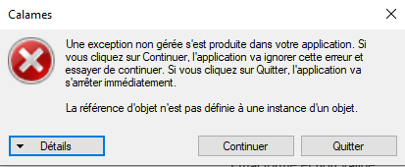
Comment Calames gère l’XML et la DTD (2)
Lors de la visualisation/édition dans Calames pro
Elles sont impossibles pour un fichier mal formé et non valide
Lors de la publication dans Calames
Echec si le document n'est pas conforme
Il n’y a pas de contrôle de validité, mais les données perturbent l'affichage public en se collant au contenu de la balise EAD qui précède

Slide 17
Le choix d'un format de description : EAD
EAD est un format analytique, fidèle au principe de description unique de la norme ISAD(G)
La philosophie d'EAD en bibliothèque et dans Calames vise à ne pas se limiter à un niveau synthétique courant dans les services d'archives
Le fonds est l'unité de base : le principe est un document EAD ou un fichier EAD par fonds
Exception : si la taille de l'instrument de recherche propre à un fonds dépasse la limite technique de Calames (3,5 Mo/fichier EAD) => création de plusieurs fichiers liés entre eux
On ne crée pas un fichier EAD pour un manuscrit isolé
Voir le Manuel https://documentation.abes.fr/aidecalames/manuelcatalogageead/index.html#QuandCreerNouvelleInstance
Notes:
J'ai évacué la notion purement archivistique de "cadre de classement" qui figurait dans la version antérieure du diaporama
Faute de définition claire : supprime le terme instance au profit de Fichier ou document EAD
vocation EAD n’est pas (ou très peu) :
de transcrire des instruments de recherche synthétiques ni de décrire des ensembles de fonds
Prise de distance

Slide 18
2- Calames dans son contexte institutionnel
Notes:
Nouvelle séquence 1 pour 11/2022

Slide 19
Aux origines : les données rétroconverties CGM et PALME
CGM : 2001, début du projet d’informatisation du catalogue général des manuscrits (Culture + MENESR)
➔ 36 000 notices de manuscrits issues du CGM rétroconverties pour l’ESR
PALME : Répertoire des manuscrits littéraires français du 20e siècle, achevé en 2006
➔ Conversion des notices PALME d’Intermarc vers EAD effectuée par la BnF
➔ 40 000 notices PALME signalent des manuscrits conservés par des établissements de l’ESR
Voir le Manuel : https://documentation.abes.fr/aidecalames/manuelcatalogageead/index.html#RepriseRetro

Slide 20
Un outil développé pour et avec les établissements de l’ESR
2006 : décision de développer un outil uniquement pour l’ESR, projet confié à l’Abes
Le Sous-groupe ESR du projet d’informatisation du CGM devient le GT Calames lors du développement de cet outil
Dès l'origine un groupe de 10 établissements suit de près le développement de l'outil
Il apporte l’expérience de la gestion des fonds qui manquait à l’Abes
Il contribue à la relecture et à la correction des données produites dans le cadre de la rétroconversion du CGM
Il contribue aux spécifications et aux tests de l’interface de catalogage et de l’interface publique de Calames
Voir le début du parcours d’introduction : https://moodle.abes.fr/course/view.php?id=6
Histoire de Calames et ses objectifs à son lancement dans Arabesques (2008) : https://publications-prairial.fr/arabesques/index.php?id=2611
Et https://publications-prairial.fr/arabesques/index.php?id=2543
Notes:
Arabesques n°48, « Calames (1), le catalogue », pp. 10-12 https://publications-prairial.fr/arabesques/index.php?id=2611
Arabesques n°49, « Calames (2), le catalogage », pp. 18-19 https://publications-prairial.fr/arabesques/index.php?id=2543

Slide 21
Le rôle du GT Calames aujourd’hui
Le GT Calames continue de se réunir depuis 2008 (déploiement du 1er cercle d’établissements dans Calames)
Le GT apporte son expertise et partage ses pratiques sur différents sujets :
Fonctionnalités à créer dans Calames
Intégration de Calames à des flux entrants et sortants avec d’autres outils (gestion des collections, bibliothèque numérique,…)
Evolution des pratiques de signalement
Règles de catalogage particulières à Calames
Voir la charte : https://documentation.abes.fr/aidecalames/ressources/groupedetravail/CharteDuGroupeDeTravailCalames16102020.pdf
Voir la composition et les Comptes-rendus : https://documentation.abes.fr/aidecalames/groupedetravail/index.html

Slide 22
Des données soumises à un environnement normatif
ICA (normes et modèles) (RIC)
TS-EAS de SAA (EAD)
Participation des AN
Normes et formats internationaux
Normes et recommandations nationales
Afnor, groupes TB – RDA-fr
Bonnes pratiques EAD en bibliothèques
Par le GT EAD national
Manuel catalogage EAD Calames
Par l'Abes après avis du GT Calames
Notes:
ICA : https://www.ica.org/fr
TS-EAS : https://www2.archivists.org/groups/technical-subcommittee-on-encoded-archival-standards-ts-eas

Slide 23
Des outils partenaires
Conseil stratégique bibliographique (CSB) :
les 2 ministères MESRI et MCC et les 2 agences bibliographiques Abes et BNF
Dans le GT EAD : avec la participation du Ministère
Abes de la Culture
BnF-département des métadonnées
BnF-CCFr (département de la coopération)
Un représentant des établissements ESR
Un représentant BnF : département des manuscrits
Un représentant des BM classées
Bonnes pratiques EAD en bibliothèques
Divers établissements d'archives
Catalogue d'archives et manuscrits de BM et autres collectivités territoriales dans le CCFr
Répertoire des fonds
dans le CCFr
PiXML
Notes:
Guide des Bonnes pratiques EAD : https://www.ead-bibliotheque.fr/guide/
BAM : https://archivesetmanuscrits.bnf.fr/

Slide 24
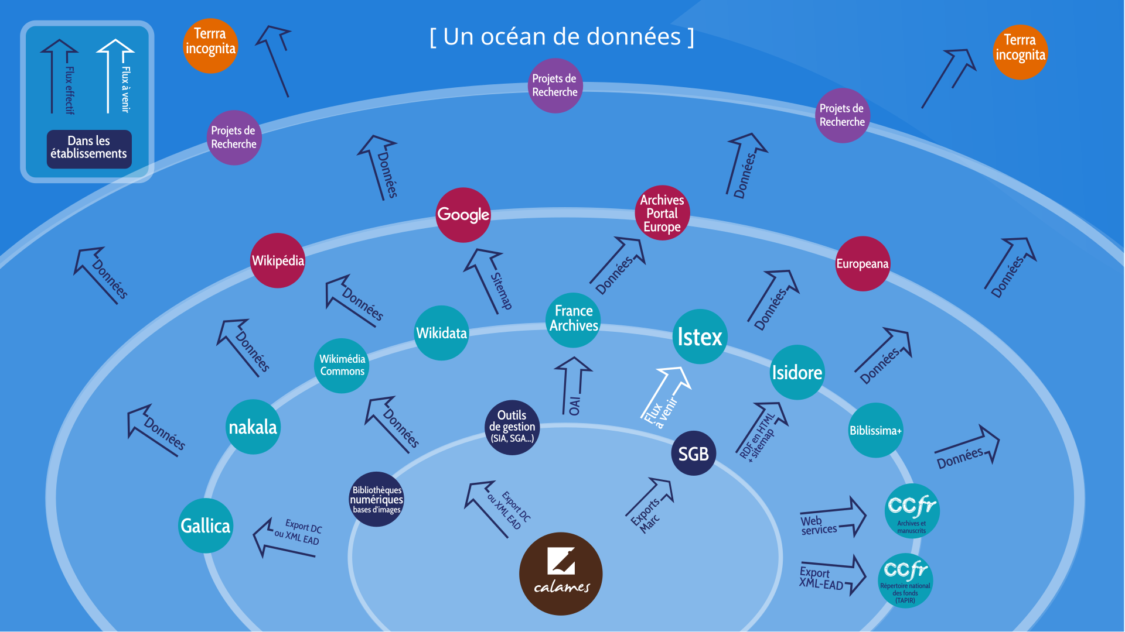
Un outil inséré dans un réseau d'échanges de données
Par le SIAF
Par la BNF
Dans les établissements
Notes:
CCFr : https://ccfr.bnf.fr/portailccfr/jsp/public/index.jsp?action=public_formsearch_catalogue&success=%2Fjsp%2Fpublic%2Findex.jsp&success=%2Fjsp%2Fpublic%2Findex.jsp&failure=%2Fjsp%2Fpublic%2Ffailure.jsp&failure=%2Fjsp%2Fpublic%2Ffailure.jsp&profile=public&profile=public
FranceArchives : https://francearchives.fr/

Slide 25
3- Prise en main de l’interface

Slide 26
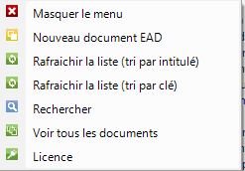
Activation de l’éditeur
Installer les droits du plugin XMetal et de l’outil de catalogage en étant administrateur du poste
Activer l’ActiveX XMAX et la licence XMetal
1. Clic droit sur « Documents EAD » dans l’arbre de gauche ➢ choisir « Licence »
2. Cliquer sur OK : le n° de licence est alors copié dans le presse-papier
3. Clic droit sur n’importe quel élément dans l’arborescence, puis « Voir ».
4. Saisir un nom d’utilisateur au choix, puis coller (ctrl+V) le numéro de licence
26
Notes:
A conserver car peut être nécessaire dans certaines formations délocalisée => sinon on passe
Mettre copie des pops up à jour

Slide 27
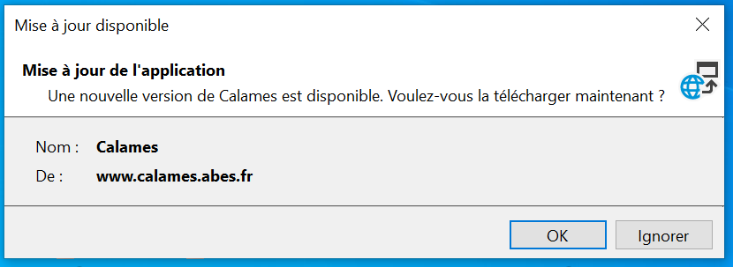
Mettre Calames à jour
Toute mise à jour de l'application professionnelle annoncée sur la liste DOIT être installée sur son poste
IMPERATIVEMENT et SYSTEMATIQUEMENT saisir dans votre navigateur l'url https://calames.abes.fr/prod/CalamesGUI/setup.exe et exécuter le setup,
quand la mise à jour n’est pas proposée automatiquement en raison des règles de sécurité et paramétrage des réseaux informatiques locaux
Cliquer sur OK
Le plus souvent l'application détecte automatiquement l'existence d'une mise à jour lorsqu'elle est lancée
27
Notes:
Nouveauté oct 2023

Slide 28
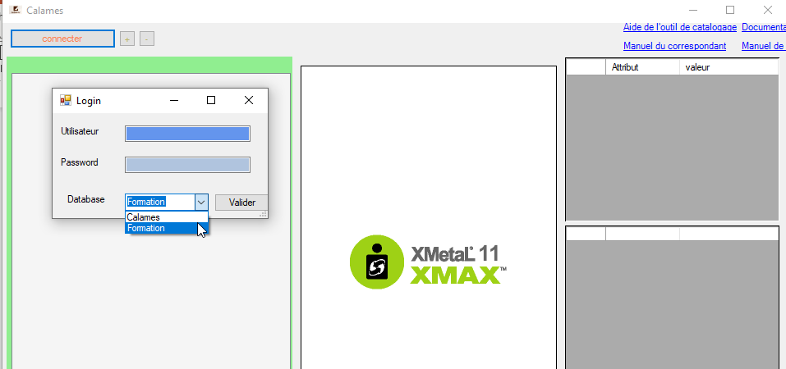
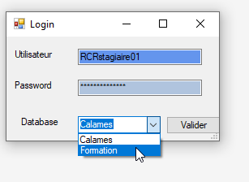
Deux bases de travail disponibles
Base de production (Database « Calames »)
Données publiées sur calames.abes.fr/pub/
Base de formation (Database « Formation »)
pour la formation initiale ou continue au sein des établissements
les données publiées sont visibles et interrogeables via une interface de consultation « secrète » :
calames.abes.fr/pub/formation.aspx

Slide 29
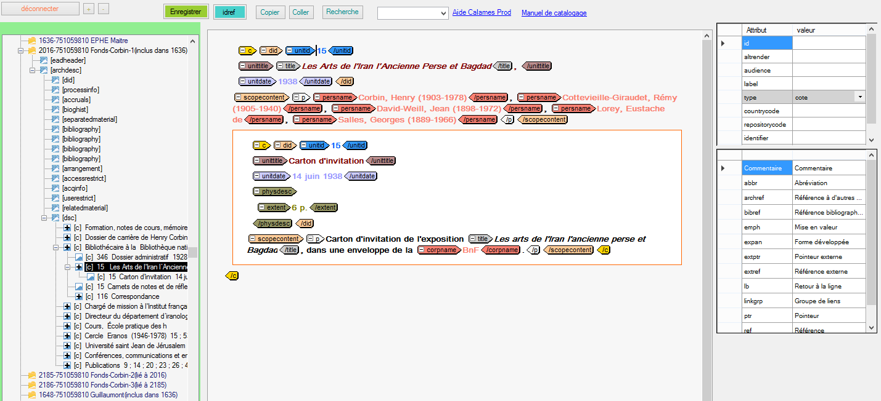
Vue générale
Arborescence
XMetal
Listes
contextuelles
Par défaut :
seulement
mes documents
Fenêtre d’édition
Attributs de l’élément dans lequel se trouve le curseur
Affichage avec balises
(mais pas le code
source complet)
Sous-éléments EAD disponibles selon la DTD pouvant être insérés dans l’élément sélectionné (par un double clic)
Voir le Manuel : https://documentation.abes.fr/aidecalames/manueloutildecatalogage/index.html#PresentationInterface

Slide 30
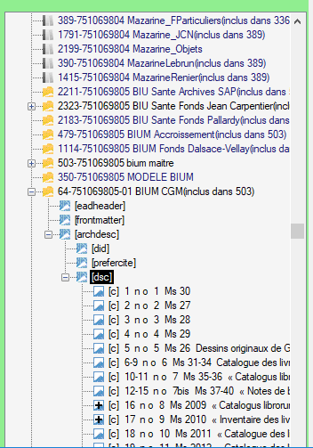
Déplier l’arbre de gauche
Clic gauche sur le dossier
ou sur l’intitulé du fichier EAD
…pour déplier (quand s’affiche +)
…ou pour replier (quand s’affiche -)
A partir de <dsc>, on déplie de
<c> en <c> : l’arbre n’atteint
pas les sous-éléments de <c>
Voir le Manuel : https://documentation.abes.fr/aidecalames/manueloutildecatalogage/index.html#AffichageArbreDesDocuments
Notes:
Nov-dec 2019 : change copie écran pour faire voir les dossiers gris

Slide 31
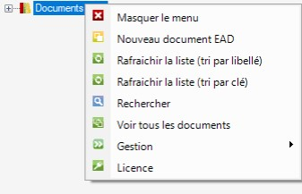
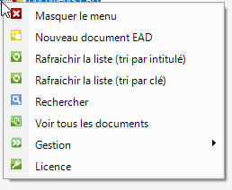
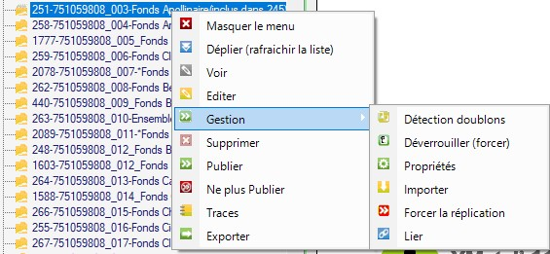
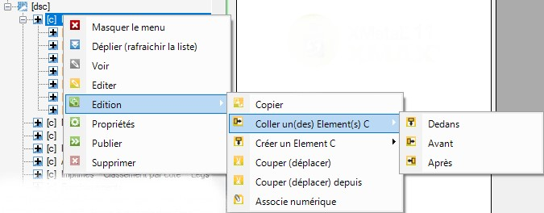
L’arbre de gauche : les menus contextuels
Un clic droit sur n’importe quel niveau de l’arborescence affiche un menu contextuel donnant accès à des commandes spécifiques
Ces commandes complètent celles de l’éditeur XMetal, et parfois les dupliquent.
Trois niveaux de menus :
1.Racine (en haut, Documents EAD)
2. Instance (ou fichier EAD) Exemple : 251
sous-menu Gestion
3. Composants : haut niveau et <c>
Sous-menus pour les fonctions d’édition
Voir le Manuel : https://documentation.abes.fr/aidecalames/manueloutildecatalogage/index.html#Fonctionnalites
Notes:
Janvier 2021 : mise à jour copie écran 1 qui était le menu d l’Abes et non des établissements
Pb vocab « ints,ace

Slide 32
4 - Créer un nouveau document EAD

Slide 33
Créer un nouveau document EAD
Création ex nihilo (ou presque)
Partir d’un document vide avec les seules balises obligatoires
Création à partir d’un modèle
Procéder par export d'un fichier modèle présent dans Calames - puis import
Création par chargement d’un document EAD déjà complété
Dans le cadre d'une reprise de fichiers extérieurs existants
Doit être conforme aux règles Calames
Attention aux ID de <c> !
Privilégier les ID attribués automatiquement par Calames
33
Notes:
Je propose cet ordre car même si les exercices se font par ordre de complexité de manipulation : l’import d’un fichier extérieur est plus délicat pour le traitement des données

Slide 34
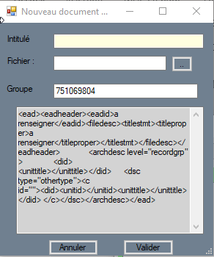
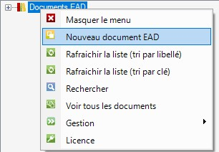
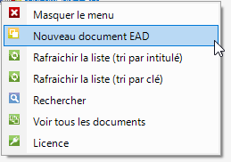
Créer un nouveau document EAD ex nihilo
Création ex nihilo (ou presque) :
Clic droit à la racine « Documents EAD »
Voir le Mémo nommage : https://documentation.abes.fr/aidecalames/ressources/memos/nommage_document_EAD.pdf
Notes:
Lien : mémo nommage
Balise crée = Tout ce qui est obligatoire pour la DTD (a précisé dans le commentaire) allusion au mémo
MPD : ajouter au discours habituel sur les balises EAD obligatoires présentes dans l’eadheader, l’existence d’un mémo sur lequel on reviendra dans la séquence 8 (synthèse bonnes pratiques)

Slide 35
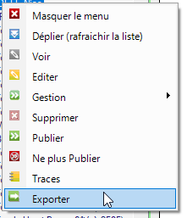
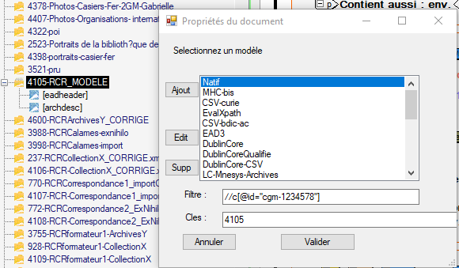
Créer par export-import d'un document modèle (1)
Exporter le fichier modèle de Calames :
Clic droit sur le fichier EAD ➢ Exporter
répondre Oui au message «Voulez-vous exporter ce document »)
Choisir le modèle « Natif » (EAD)
Valider
Ignorer le champ « Filtre »
Le champs clé reprend le n° du document EAD exporté : il figure automatiquement dans le nom du fichier exporté
Notes:
Tout établissement dispose à son entrée dans Calames d’un tel fichier modèle
NB : Retour sur l’amélioration et personnalsation de ce fichier modèle dans la partie correspondant

Slide 36
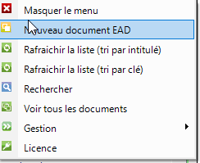
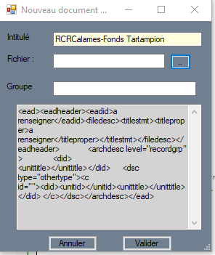
Créer par export-import d'un document modèle (2)
1.Enregistrer le fichier exporté
Enregistrer le fichier au format .xml (par ex. sur le bureau)
2.Créer un nouveau document par import
;
Clic droit à la racine ➢ Document EAD ➢ Nouveau Document EAD
Sélectionner le fichier précédemment exporté en cliquant sur les ...
Les balises par défaut disparaissent alors de l’encart
Valider
Voir le Mémo nommage : https://documentation.abes.fr/aidecalames/ressources/memos/nommage_document_EAD.pdf
Notes:
Attention : les propriétés de fichiers (numérotation, liaisons / inclusions…) sont des données hors EAD et ne sont pas exportables. Seul le contenu XML-EAD est exporté.
Lien mémo sur eadhearder

Slide 37
Remplacer par import
Fonction « Importer » pour écraser un fichier F existant dans Calames
Clic droit sur un fichier (désigné par F ) ➢ Gestion ➢ Importer
Permet de remplacer le contenu EAD du fichier F par le contenu EAD du fichier importé
tout en conservant les propriétés du fichier F : données hors EAD comme l’intitulé, l’identifiant système, les droits, etc.
Attention à l’encodage des caractères et à la compatibilité du fichier à importer
37

Slide 38
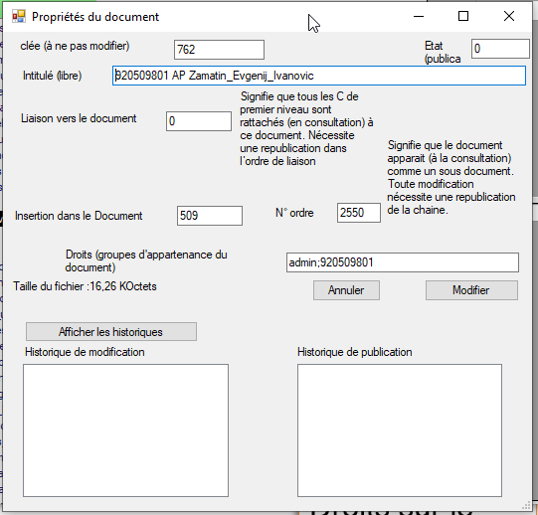
Noms et propriétés des fichiers EAD
Clé du fichier (FileId) : identifiant unique et pérenne
Intitulé (libre) : RCR obligatoire en début d’intitulé
Document de référence : mémo Bien nommer ses fichiers EAD
https://documentation.abes.fr/aidecalames/ressources/memos/nommage_document_EAD.pdf
Droits sur le document
Taille du fichier en ko
38
Notes:
Revenir sur « intitulé »

Slide 39
Noms et propriétés des instances EAD
Clé du fichier : identifiant unique et pérenne
donné par le système (ordre de création)
sert à construire les URL publiques avec le préfixe FileId
https://calames.abes.fr/pub/ms/FileId-762
ne jamais modifier cette clé système !
… suivi d’un « intitulé » plus ou moins « libre » donné par le catalogueur
➔ Doit toujours commencer par le RCR Calames
ne pas utiliser de caractères accentués (ASCII simple uniquement)
ex. : 751059808_076_Fonds_Tzara
751059803_ENS_CAPHES_Taton
Chaque fichier fait partie d’un groupe de droits ( = logins autorisés à modifier ce fichier)
39

Slide 40
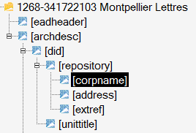
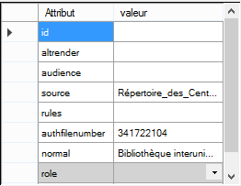
<repository> <corpname>
L’élément <repository> contient des informations sur l’établissement dépositaire du fonds dans le <archdesc>.
Son sous-élément <corpname> contient
le nom de l’établissement sous forme usuelle
un attribut @authfilenumber, dont la valeur est le RCR Calames
➔Cet attribut est indispensable à la publication du fichier
un attribut @source, dont la valeur est « Répertoire_des_Centres_de_Ressources ».
un attribut @normal, dont la valeur est le nom de l’institution sous une forme normalisée dans le Répertoire.
Voir le Manuel : https://documentation.abes.fr/aidecalames/manuelcatalogageead/index.html#NomLocalisationRepository
Notes:
Revoir formulation bonne pratiques
Dans Calames il est obligatoire dans le <archdesc>
Revoir « dans le archdesc dans ancienne version

Slide 41
TP1 - Créer un nouveau document
Notes:
Je ne propose pas de modifier l’ordre des exercice de ce TP

Slide 42
5-Voir et éditer un document EAD

Slide 43
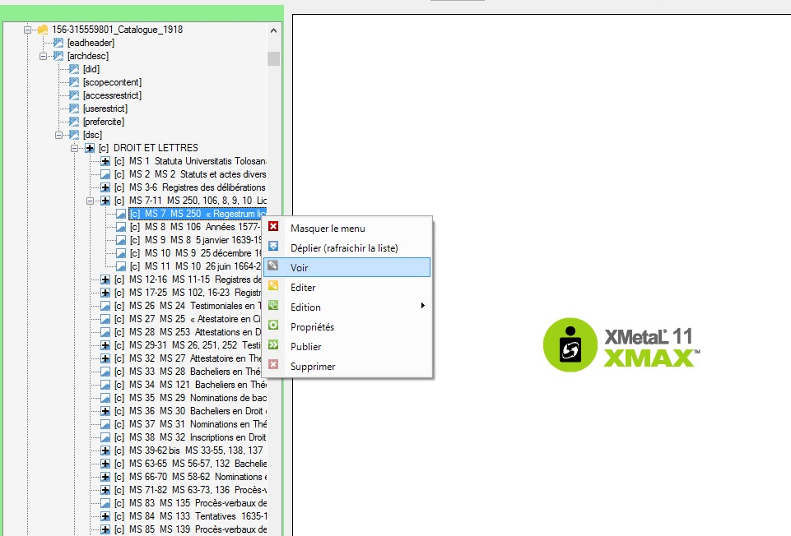
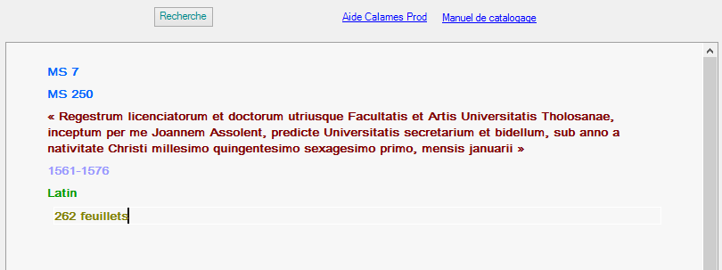
Voir à différents niveaux
Pour afficher un fragment : clic droit ➢ Voir
L’affichage par défaut ne présente pas les balises
Seul le bouton « Recherche » est actif
Voir le Manuel : https://documentation.abes.fr/aidecalames/manueloutildecatalogage/index.html#AfficherDonneesEad
43

Slide 44
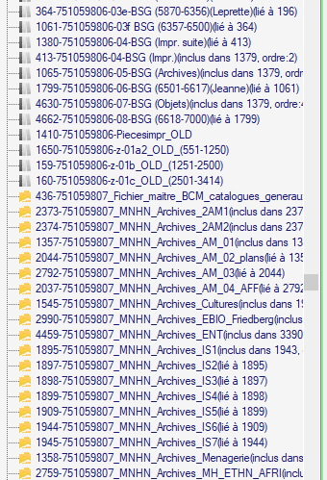
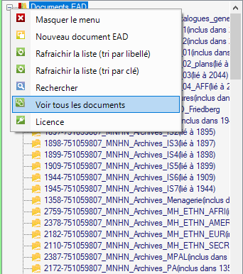
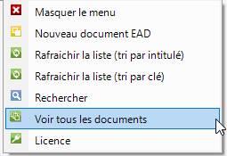
Voir les fichiers des autres établissements
Je peux voir mais ne peux pas modifier les fichiers des autres établissements
44
Notes:
Mise à jour oct 2023

Slide 45
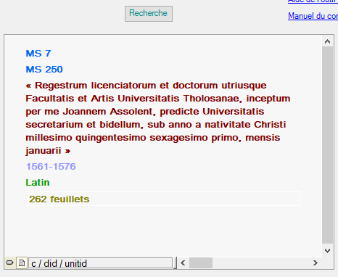
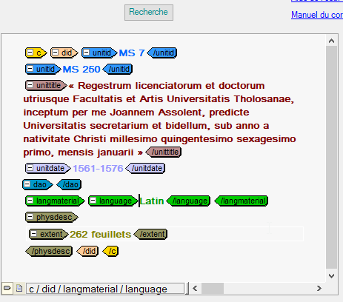
Afficher les balises en mode 'Voir"
Il est possible de basculer dans un affichage avec balises à l'image de ce qu'on voit en édition avec le bouton en bas à droite de la fenêtre d'édition
Le chemin affiché en pied de page correspond au positionnement du curseur
Voir le Manuel : https://documentation.abes.fr/aidecalames/manueloutildecatalogage/index.html#AfficherDonneesEad
45
Notes:
Créé pour formation déploiement/correspondant nov 2022

Slide 46
Editer à différents niveaux
Pour modifier un fragment, il faut :
faire un clic droit ➢ Editer
effectuer les modifications dans XMetal
Enregistrer
Editer + Enregistrer ≠ publier
contrairement à WinIBW (Sudoc) par exemple.

Slide 47
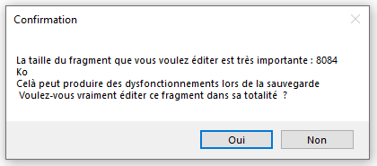
Édition partielle
Si le fragment à éditer ou à afficher dépasse 1000 ko, le système propose une « édition partielle »
Persister dans l’édition complète entraine
lenteurs voire risques d’erreur à l’enregistrement
(selon réseaux, postes informatiques…)
Le message donne la taille exacte du fichier
Édition partielle d’un <c>
permet de modifier un <c> de niveau intermédiaire sans ses « enfants »
le message d’alerte apparaît deux fois : à l’édition, puis à l’enregistrement
➔ cliquer sur Non dans les deux cas
➔ recommandée pour les modifications ponctuelles
Édition partielle des nœuds de haut niveau à l'initiative système
on ne voit pas les nœuds inférieurs

Slide 48
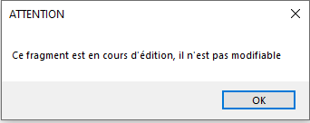
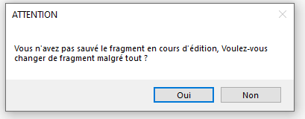
Verrouillage des notices en édition
Un fragment en cours d’édition
peut être affiché par les autres catalogueurs …
… mais pas édité par eux
Pour déverrouiller le fragment qu’on éditait
il suffit de l'enregistrer ou de cliquer ailleurs
! Message d’alerte pour éviter de perdre son travail

Slide 49
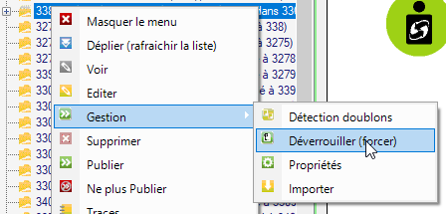
Déverrouillage des notices en édition
En cas de verrouillage involontaire
En naviguant entre plusieurs composants et/ou fichiers EAD, on peut soi-même involontairement verrouiller un ou des composants sans plus être en mesure d’identifier précisément le nœud concerné
Le message de verrouillage est le même que celui qui s’affiche pour un verrouillage à respecter
Clic droit sur le fichier EAD ➢ Gestion ➢ Déverrouiller (forcer)
les modifications non enregistrées sont alors perdues

Slide 50
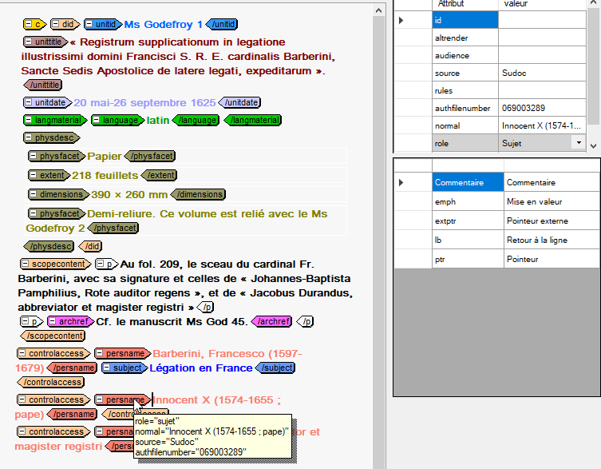
Habillage des balises EAD
Infobulle contextuelle

Slide 51
Éditer dans XMetal
Pour ajouter ou modifier un attribut EAD
Partie supérieure de la colonne de droite
Rédiger dans le champ de l’attribut concerné
OU sélectionner une valeur au sein d’une liste fermée
Pour ajouter un élément EAD
Partie inférieure de la colonne de droite
Double-cliquer sur le nom d’un élément
Possibilité (générique) d’insérer des commentaires XML

Slide 52
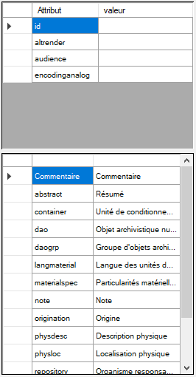
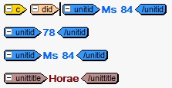
Attention
Le système propose tous les éléments EAD officiels…
…même les éléments déconseillés ou interdits
Cas particulier de « commentaire » (en début de la liste) qui n’est pas un élément de la DTD, mais un commentaire xml
➔ en limiter strictement l’usage : il ne s’affiche pas dans l’interface publique, mais s’exporte

Slide 53
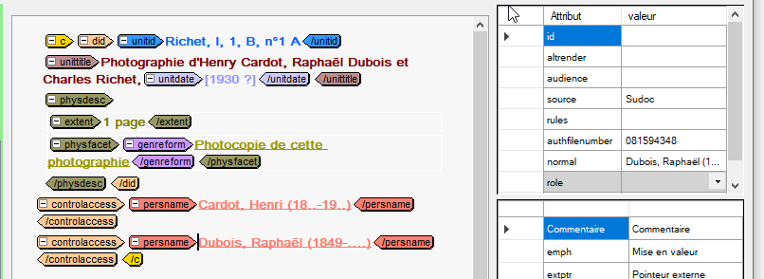
Aides à la saisie (1)
Quand leurs attributs ne sont pas renseignés, certains éléments sont soulignés :
<persname>, <corpname>, <famname> et < title> sans attribut @role
<unitid> sans attribut @type
<unitdate> sans attribut @normal
<genreform> sans attribut @type ou sans attribut @normal
<emph> sans attribut @render
Notes:
Nov-dec 2019 : Diapo divisée en 2 pour ajouter des copies d’écrans

Slide 54
Aides à la saisie (2)
Listes fermées pour certains attributs
Spécificité des listes ordonnées dans le cas de sous-listes distinctes selon la valeur d’un autre attribut
Exemple <genreform> : selon la valeur de l’attribut @type, les valeurs possibles dans @normal différent
Sélection dans une liste de libellés pour saisir le code ISO
L’ajout des codes de langue et d’écriture dans l'élément <language> se fait sur une liste de libellés explicites
Saisie automatique du texte entre les balises à partir des valeurs d’attributs
Langue à partir de l’attribut @langcode dans l'élément <language>
Forme d’autorité après liage aux autorités Sudoc (via IdRef) avec rapatriement des valeurs d’attribut @source @authfilenumber et @normal

Slide 55
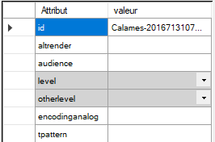
Attributs ID des composants <c> : une donnée essentielle !
Chaque <c> a un identifiant
➔ ne pas confondre <c @id> avec <unitid>
Cet ID doit être unique à l’échelle de la base Calames
Cet ID sert à construire les URL publiques de chaque composant
Privilégier les ID générés automatiquement par l’outil Calames
Exemple : https://calames.abes.fr/pub/ms/UNI170487
Voir le Manuel : https://documentation.abes.fr/aidecalames/manueloutildecatalogage/index.html#IdentifiantDeC
55

Slide 56
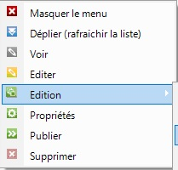
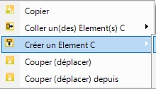
Créer un composant <c>
Dans l’éditeur
Insérer un nouveau <c> via la liste des éléments disponibles en bas à droite :
dans l’élément <dsc>
ou dans un <c> parent
Depuis l’arbre de gauche
Par clic droit dans l’arbre de gauche :
depuis l’arbre ne peuvent être créés que des <c>

Slide 57
Copier/Couper/Coller
Copier-coller dans l’éditeur en mode édition ou ctrl+C, ctrl+V
L’ID du <c> est conservé par le copier-coller
➔ Supprimer manuellement l’ID du nouveau <c> sinon :
un des deux ID est renommé à l’enregistrement, en fonction de l’ordre d’affichage dans la fenêtre d’édition
risque d’URL instable
Préférer le copier-coller dans l’arbre
Un nouvel ID est attribué automatiquement
Pour déplacer utiliser Couper !
couper (déplacer) (arbre) ou ctrl+X, ctrl+V (éditeur)
couper depuis… jusque (lots) : dans l’arbre
➔ Ne pas mélanger Copier/Couper/Coller au niveau de l’arbre et de XMetal
Voir le Manuel : https://documentation.abes.fr/aidecalames/manueloutildecatalogage/index.html#ModifierFichierVoletGauche

Slide 58
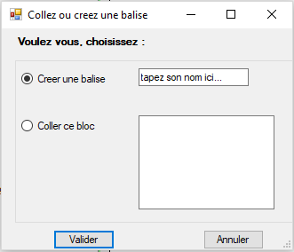
Copier/Couper/Coller : autres possibilités
Créer dans l’arbre un élément de haut niveau
soit nommer la balise
(attention à l’orthographe)
soit coller un bloc EAD valide
Copier à partir d’une source extérieure
Attention aux ID de <c> (unicité et stabilité)
Attention à l’encodage des caractères dans la source extérieure
Notes:
A

Slide 59
TP 2 Editer dans Xmetal

Slide 60
6- enrichir : référentiels, autorités, liens et points d’accès

Slide 61
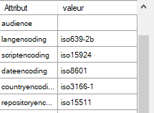
Les différents types de référentiels dans Calames : normes ISO
Les normes iso pour les données codées
Langue et écriture :
Pour l’instant la liste des langues est ISO 639-2b …
Imposée par la DTD et définie dans l’<eadheader>
Format de dates ISO 8601
Calames ne sait pas gérer, dans les valeurs d’attribut, les dates antérieures à l’ère commune
Dans les attributs la date doit toujours être définie selon le calendrier grégorien quelle que soit sa forme sur le document (calendrier révolutionnaire, hégire, etc.)
L’identification des structures de conservation Norme ISIL ISO15511
➔ RCR pour la France précédé du code pays FR-
Lors d’une création ex nihilo dans Calames
Les valeurs d’attribut de <eadheader> sont directement renseignées
Notes:
639-2 liste officielle : https://www.loc.gov/standards/iso639-2/php/code_list.php
Pour correspondance 639-3 et 639-2 : https://iso639-3.sil.org/code_tables/639/data

Slide 62
Les différents types de référentiels dans Calames : listes fermées (1)
Les listes de valeurs fermées définies par les Bonnes pratiques ou par le GT Calames
valeurs d’attribut role, type, normal,… (cf. annexe 2 du manuel de catalogage Calames)
Exemple 1 : valeur de l’attribut @level, unique cas où la DTD comprend une liste fermée
fonds
subfonds → interdit par les BP en bibliothèques
collection
series
subseries → interdit par les BP en bibliothèques
file
recordgrp → usage spécifique Calames quand englobe collection et fonds
subgrp → interdit par les BP en bibliothèques
Item
otherlevel → liste conseillée par les BP en bibliothèques pour l'attribut @otherlevel
class → interdit par les BP en bibliothèques
Notes:
https://documentation.abes.fr/aidecalames/manuelcatalogageead/index.html#annexe2

Slide 63
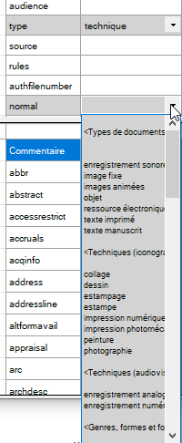
Les différents types de référentiels dans Calames : listes fermées (2)
Exemple 2 : <genreform>
Attribut @type : liste de 3 valeurs définies par les Bonnes pratiques EAD en bibliothèque
Type de document
Technique
Genre, forme et fonction
Attribut @normal : pour chaque valeur de @type : une liste définie par le GT Calames
Voir la Bonne pratique : https://www.ead-bibliotheque.fr/guide/indexation/genreform/
Voir le Manuel : https://documentation.abes.fr/aidecalames/manuelcatalogageead/index.html#IndexationGenresCaracteristiquePhysiques
Voir en annexe listes des valeurs de @normal : https://documentation.abes.fr/aidecalames/manuelcatalogageead/index.html#annexe2
Notes:
BP : https://www.ead-bibliotheque.fr/guide/indexation/genreform/

Slide 64
Les différents types de référentiels dans Calames : liens aux autorités
Les liens aux autorités produites par les réseaux Abes via l’application IdRef
personnes physiques, collectivités, familles, lieux, titres uniformes
Les liens aux autorités noms communs Rameau (sujet) produites par le Centre Rameau, présentes dans IdRef :
doit couvrir aussi les besoins des archives et manuscrits
➔ Existe un circuit de proposition : voir son correspondant autorité
Cas particulier
des <genreform type="genre, forme et fonction"> en cours de transition d’une liste fermée interne à Calames à des liens vers les nouvelles autorités Rameau Formes et genres
Notes:
Liste GFF : https://documentation.abes.fr/aidecalames/manuelcatalogageead/index.html#ElementGenreformTypeGenre

Slide 65
Des référentiels pourquoi faire ?
L’ensemble de ces référentiels permet de construire des index homogènes qui garantissent l’exhaustivité des résultats à une requête en fixant la forme retenue
Une notice d’autorité spécifiquement permet d’identifier une entité décrite de façon univoque, parce qu’elle
la contextualise
sans pour autant rédiger une encyclopédie
lève les ambiguïtés (homonymes…)
recense les formes non retenues opérantes pour la recherche
➔ Tout aussi important d’enrichir une notice d’autorité existante que de créer les notices d’autorités manquantes
Notes:
Dans commentaire introduire modèle entités-relations : pas de diapo dédiée

Slide 66
Des autorités pourquoi faire ? (2)
Définir le point d’accès = fixer la forme retenue
Une autorité recense et regroupe sous une seule entrée les différents noms et formes du nom
Différents noms :
Pseudonymes : Emile Ajar Voir Gary, Romain (1914-1980)
Noms de mariage : Maria Skłodowska Voir Curie, Marie (1867-1934)
Noms en religion : Curé d'Ars Voir Jean-Marie Vianney (1786-1859 ; saint) …
susceptible d'évoluer avec les nouvelles règles RDA et la notion d'identité publique
Différentes formes :
Formes hétérogènes : orthographe différente, prénoms abrégés, astéronymes…
Formes étrangères
L’intérêt pour Calames
Les formes rejetées ou alternatives des autorités IdRef sont indexées dans Calames
Les composants indexés sont listés dans IdRef

Slide 67
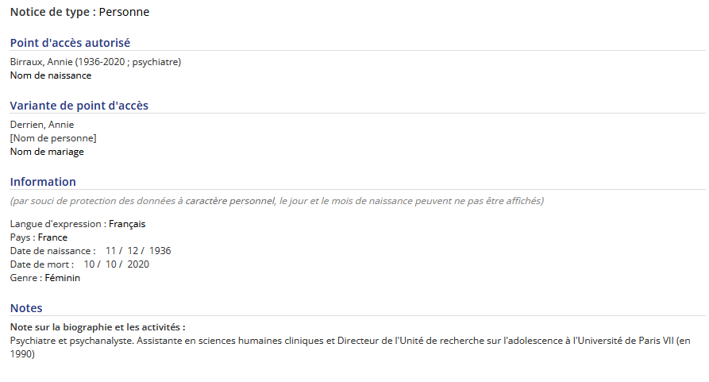
https://www.idref.fr/ recherche « Annie Birraux »
Eléments attendus dans une notice d’autorité
Nom d’usage et prénom, date et éventuel qualificatif
Eviter le “tout ou rien” !
Résultat du liage depuis un élément EAD Calames
Notes:
Privilégier recherche dynamique dans Idref Annie Birreaux

Slide 68
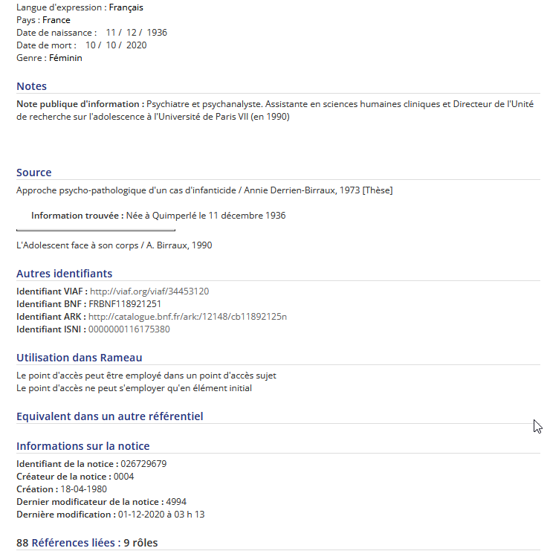
https://www.idref.fr/026729679
Les sources justifient le contenu de la notice d’autorité, d’une correction ou d’un ajout.
La première justifie l’existence de la notice d’autorité.
Un document ou fonds signalé dans Calames peut être une source : attention à la formulation de la référence (exemple : Archives Musée Curie. Hôpitaux d'Origine d'Étapes de Bouleuse, Prouilly et Épernay - FP-CR.HOE. Regaud, Claudius. 1917-1918. 6 boîtes. https://calames.abes.fr/pub/#details?id=FileId-1310)
Résultat du liage : toutes bases de signalement confondues
Notes:
Privilégier recherche dynamique dans Idref Annie Birreaux
Trouver un exemple de référence

Slide 69
Balises EAD et index de recherche correspondants
<persname>
<corpname>
<famname>
<geogname>
<subject>
<title>
<genreform @type="genre,
forme et fonction">
Index Nom de personne
Index Nom de collectivité
Index Famille
Index Nom géographique
Index Nom commun
Index Titre
pas de lien aux autorités auteur-titre
Index Forme ou genre Rameau
Bientôt correspondance entre
Voir le Manuel : https://documentation.abes.fr/aidecalames/manueloutildecatalogage/index.html#LienAutorites
69

Slide 70
Indexation Sujet
Le langage d’indexation Rameau
susceptible d'évoluer avec les nouvelles règles RDA (entité Evénement par exemple) et la redéfinition du périmètre couvert par le Centre National Rameau
Rameau comme source de vocabulaire ou construction à respecter
Si Rameau ne propose rien de pertinent, l’indexation libre est possible
mais il peut aussi être pertinent de voir son correspondant autorité pour enrichir le vocabulaire Rameau (cf. Fichier national de propositions Rameau, FNPR)
L'indexation selon d'autres référentiels (Fmesh, PACTOLS, etc.) y compris des référentiels maison
est possible, si elle est cohérente et systématique
Voir le Manuel : https://documentation.abes.fr/aidecalames/manueloutildecatalogage/index.html#LienAutorites
70

Slide 71
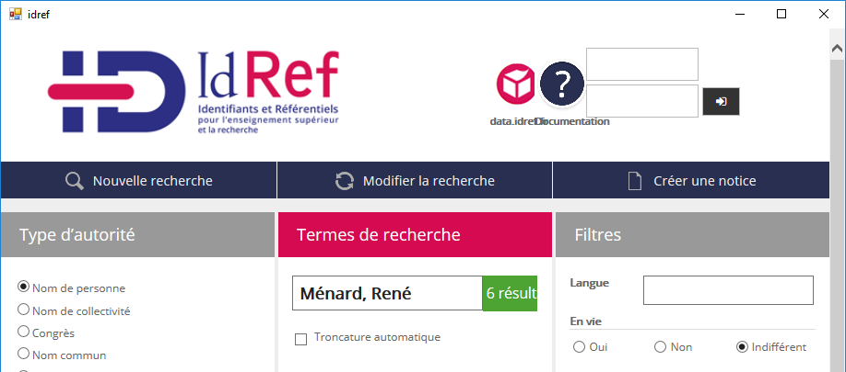
Lier aux autorités : comment ? (1)
Surligner, dans Calames, la chaîne de caractères à indexer
Si l’on positionne le curseur d’édition dans un élément d’indexation EAD, l’index de recherche correspondant dans IdRef sera automatiquement présélectionné :
Cliquer sur l’icône pour ouvrir IdRef :
Pour revenir à Calames, cliquer sur cette croix.
Index (ici correspondant à <persname>)
La chaîne de caractères sélectionnée dans Calames
Notes:
Nov-dec 2019 : change l’exemple pour avoir plusieurs réponses dans IdRef et alerter sur la nécessité de vérifier sur qui on tombe

Slide 72
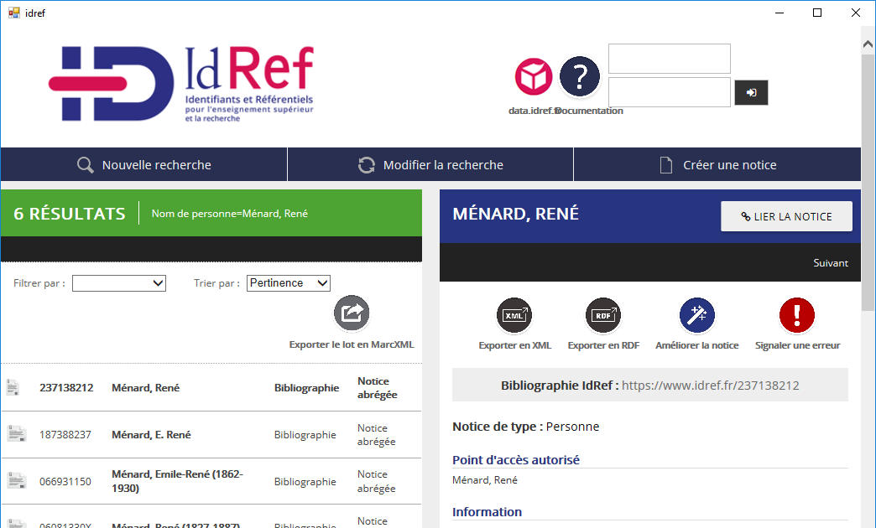
Lier aux autorités : comment ? (2)
2 - Cliquer sur le bouton « Lier la notice » pour revenir à Calames
1 - Vérifier le résultat
Voir le Manuel de recherche dans IdRef : https://documentation.abes.fr/aideidrefutilisateur/index.html
72
Notes:
Nov-dec 2019 : change l’exemple pour avoir plusieurs réponse dans IdRef et alerter sur la nécessité de vérifier su qui on tombe

Slide 73
Lier aux autorités : résultats dans l’interface professionnelle
Trois attributs EAD sont renseignés après avoir lié un point d’accès à une autorité IdRef :
@source = toujours "Sudoc"
@authfilenumber = identifiant (ppn) de l’autorité dans Sudoc/IdRef
@normal = forme normalisée du point d’accès
La chaine de caractères surlignée dans le PCData est remplacée par la forme normalisée du point d’accès, si on est dans un <controlaccess>
Compléter manuellement la valeur de l’attribut @role
Voir le Manuel : https://documentation.abes.fr/aidecalames/manueloutildecatalogage/index.html#LienAutorites
73
Notes:
Nov-dec 2019 : supprime mention « les attributs n’apparaissent qu’après avoir quitté le point d’accès »

Slide 74
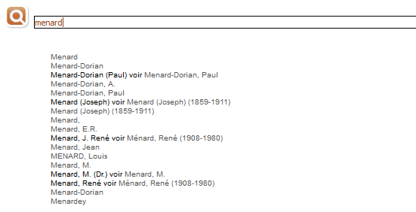
… et dans l’interface publique
(Après publication)
74

Slide 75
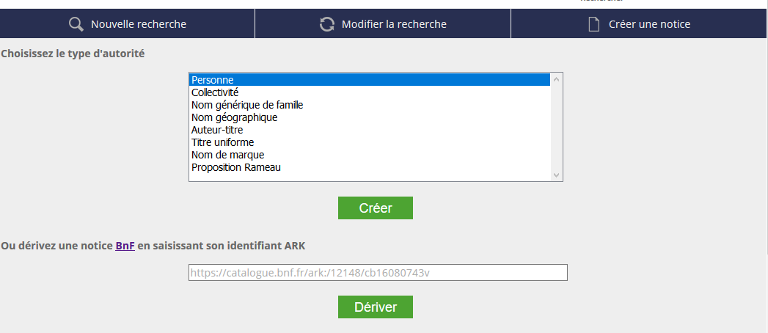
Pas de résultat : importer une autorité BnF
Permet d'importer des notices de personnes physiques, collectivités, et de lieux géographiques à partir de leur identifiant ARK
uniquement après authentification dans IdRef
1- Choisir "Créer une notice"
2-Aller chercher dans le catalogue public des autorités BnF l'identifiant ARK de l’autorité à importer
5- Cliquer sur "Dériver"
4- coller ce lien avec https:// copie écran IdRef à faire avec cette url
3- coller le lien pérenne attribué par la BnF (ARK)
Voir le j-e-cours : https://moodle.abes.fr/course/view.php?id=134
75

Slide 76
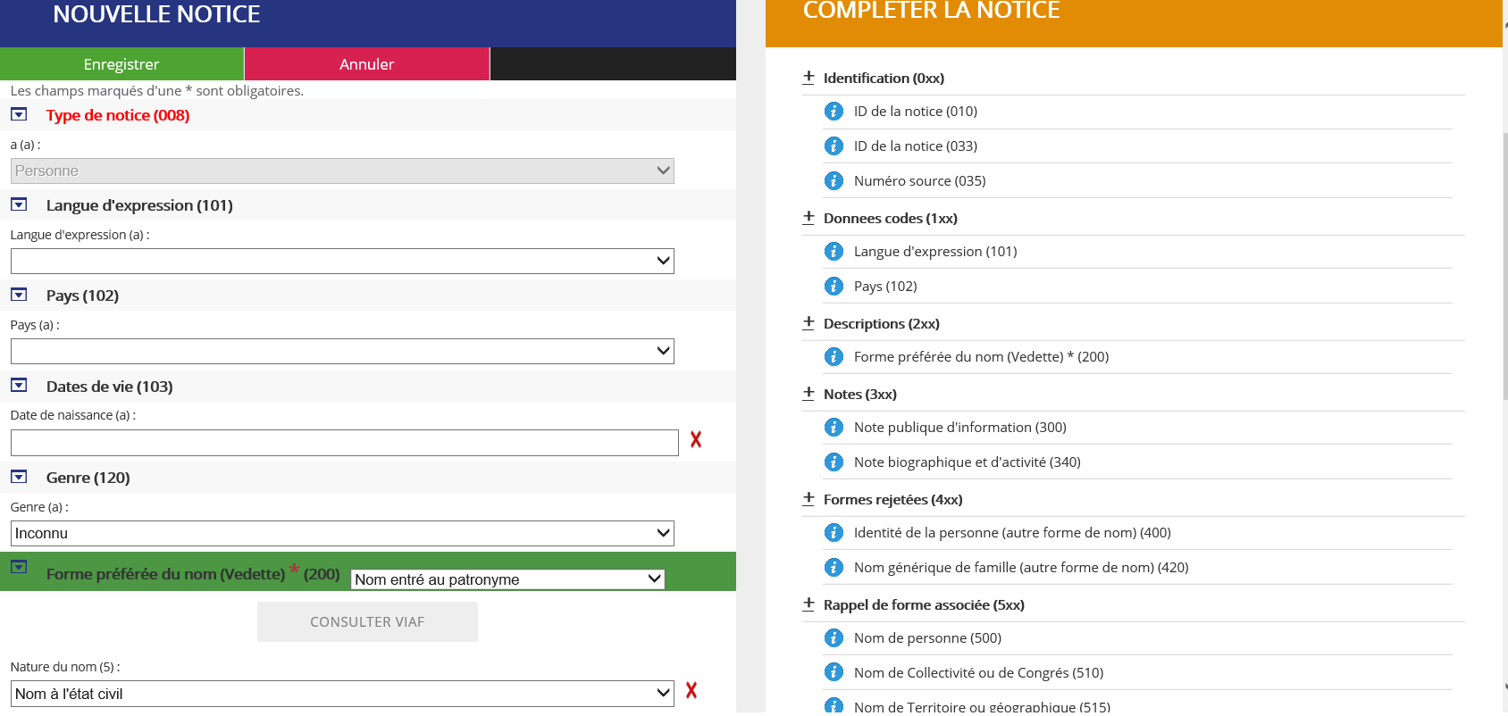
Pas de résultat : créer une nouvelle notice
Compléter ou Créer une nouvelle notice : uniquement après authentification dans IdRef
Choisir le type de notice à créer
Ajout de zones / sous-zones
complémentaires
Suppression de zone / sous-zone
Aide contextuelle
Guide méthodologique
Enregistrer, puis lier la notice
Voir le Manuel IdRef : https://documentation.abes.fr/aideidrefcatalogueur/index.html#CreationNotices
76
Notes:
Reprendre question de compléter

Slide 77
Autorités : pour aller plus loin
➔ Avant toute chose : voir avec son correspondant Autorité
Plateforme d’autoformation Moodle
https://callisto-formation.fr/course/index.php?categoryid=194
Le format Unimarc autorité
https://documentation.abes.fr/sudoc/formats/unma/
Documentation IdRef
Interrogation et liage : https://documentation.abes.fr/aideidrefutilisateur/index.html
Catalogage des autorités: https://documentation.abes.fr/aideidrefcatalogueur/index.html
➔ NB : Les catalogueurs Sudoc peuvent également créer des autorités avec l’outil WinIBW
77

Slide 78
TP 3 – exercice 1 et 2 Enrichir les notices de Calames (autorités)

Slide 79
Les liens dans Calames
Une url peut être ajoutée dans certains éléments grâce à l’attribut @href pour créer un rebond :
Lien textuel vers une référence bibliographique ou archivistique
Lien textuel vers un site web
Lien textuel ou image vers une version numérique du document

Slide 80
Les liens dans Calames : bibref et archref
Les éléments EAD qui peuvent contenir un attribut @href
<bibref> : liens bibliographiques
<archref> : liens archivistiques
ces éléments peuvent ne pas avoir de @href mais les Bonnes pratiques recommandent de préciser le @href chaque fois que possible
A systématiser dans les éléments <separatedmaterial>, <relatedmaterial> et <otherfindaid> pour faciliter les rebonds du lecteur
<bibliography><p>Ces archives ont été exploitées dans le cadre de la rédaction de la thèse d'<bibref href="http://digitool.library.mcgill.ca/thesisfile85894.pdf"> Emmanuelle Carle, <emph render="italic">Gabrielle Duchêne et la recherche d'une autre route :entre le pacifisme féministe et l'antifascisme </emph>, History Department, McGiII University, Montreal, Library and Archives Canada, 2005, 480 pages</bibref>. </p></bibliography>
<separatedmaterial><p> La plupart des manuscrits ainsi que des objets recueillis au cours de la mission Dutreuil de Rhins en Haute-Asie ont été remis par Fernand Grenard à la Bibliothèque de l'Institut de France: voir <archref href="https://calames.abes.fr/pub/ms/IF2C13199">Ms 3348-3370 et objets 61-63</archref>. </p></separatedmaterial>
Notes:
id exemple 1 : FileId-599
<bibref> dans <bibliography> www.calames.abes.fr/pub/#details?id=FileId-599
id exemple 2 : Calames-20111101511251174
<archbref> dans <separatedmaterial> « Documents séparés » et <archref> dans <relatedmaterial> (« Document en relation »)
https://calames.abes.fr/pub/#details?id=Calames-20111101511251174

Slide 81
Les liens dans Calames : extref
<extref> : autres liens externes : n’a de sens qu’avec l’attribut href
NB : l’attribut linktype prend par défaut la valeur « simple » : Calames n'exploite pas les attributs EAD conçus pour paramétrer le comportement du navigateur.
<accessrestrict><p>Consultation sur rendez-vous : <extref href="https://www.bu.univ-paris8.fr/formulaire-de-consultation-de-fonds-specialise">Formulaire de demande de rendez-vous</extref></p></accessrestrict>
<acqinfo><p>Entrée du 24 pluviose an 7 (12 février 1799) en provenance du dépôt des Cordeliers (« Catalogue des livres choisis dans le dépôt littéraire des Cordeliers pour la bibliothèque nationale des Quatre Nations », <extref href="http://gallica.bnf.fr/ark:/12148/btv1b10533293t/f732">Bibliothèque de l'Arsenal, Ms 6502, f. 354v</extref>)</p></acqinfo>
Notes:
FileId-1113 <extref> dans un <accesrestrict> : https://calames.abes.fr/pub/#details?id=FileId-1113
MAZC13920 <extref> dans un <otherfindaid> https://calames.abes.fr/pub/#details?id=MAZC13920

Slide 82
Les liens dans Calames : dao et daogrp (1)
Solution de rebonds vers un document dans une bibliothèques numérique ou un serveur de fichier (Nakala)
Concerne les documents nativement numériques, les numérisations totale ou partielle, et le lien au manifeste IIIF
Les éléments EAD qui doivent contenir un attribut @href
<dao> : URL unique pour un lien textuel vers la version numérique du document
<dao href="url" title="intitulé" />
<daogrp><daoloc> : URL multiples pour une même unité documentaire
Plusieurs liens textuels
Lien(s) vers une ou des version(s) numérique(s) + un manifeste IIIF
Lien vers le document numérique par une vignette cliquable (lien image)
➔ impose de préciser l'attribut @rôle : "rebond", "vignette" ou "manifest iiif "
<daogrp><daoloc role="rebond" title="texte contextuel" href="url de la version numérique 1"></daoloc>
<daoloc role="manifest iiif" title="texte contextuel" href="url du manifest></daoloc>
</daogrp>
Les intitulés (@title) sont optionnels mais conseillés pour <daoloc>
Un <daogrp> contient toujours au moins deux <daoloc>

Slide 83
Les liens dans Calames : dao et daogrp (2) - liens textuels
Le principe : apparait dans le corps du signalement
<c id="PA1030067"> <did> <unitid type="cote">Ms 2023</unitid>
<unittitle>Recueil de lettres ou mémoires adressés à la Faculté de médecine de Paris par des médecins français ou étrangers, au sujet de l'inoculation de la petite vérole. (<unitdate normal="1763/1764">1763-1764</unitdate>)</unittitle> </did>
<altformavail><p>Document numérisé</p></altformavail>
<dao href="http://www.biusante.parisdescartes.fr/histmed/medica/cote?ms02023" title="Document numérisé disponible en ligne sur Medic@" /></c>
Si l’élément <dao> ne contient pas d’attribut @title, le texte par défaut comme support de l’url : «Disponible en ligne »
Les <daoloc> de rôle "manifest iiif" ont une valeur de @title imposée : "Manifest iiif"
Voir le Manuel : https://documentation.abes.fr/aidecalames/manuelcatalogageead/index.html#LiensDocumentsNumerises
83
Notes:
Id de l’exemple : PA1030067 : ead trafiqué pour corriger les erreurs
https://calames.abes.fr/pub/#details?id=PA1030067

Slide 84
Les liens dans Calames : daogrp - lien image
Le principe : vignettes cliquables dans la colonne
impose un <daogrp> contenant un
<daoloc> de rôle « rebond » : url du document
et un <daoloc> de rôle « vignette » : url de l’image qui porte l’url du document
<c><did><unittitle>Le livre Jehan Boccace des cas des nobles hommes et femmes...</unittitle></did>
<daogrp>
<daoloc role="vignette" title="Consultable sur Archive.org" href=" https://archive.org/download/MS1128/BSG_MS1128_0013.jpg"></daoloc>
<daoloc role="rebond" title="Accéder au document numérisé " href=" https://archive.org/details/MS1128 "></daoloc>
</daogrp> </c>
84
Voir le Manuel : https://documentation.abes.fr/aidecalames/manuelcatalogageead/index.html#VignetteRebond
Notes:
Exemple 1 : BSGA13147
Test dans base formation https://calames.abes.fr/pub/formation.aspx#details?id=Calames-202209201729437301
Pour déterminer quel texte vient de quoi
<daoloc role="vignette" @title="blablabla"…> = blablabla = texte affiché sous la vignette
Refaire diapo
BSGA13147

Slide 85
Vignette en contexte
Limites du fonctionnement par vignette
Il doit y avoir autant de <daoloc type="vignette"> que de <daoloc type="rebond">
Il est déconseillé d'avoir plusieurs couples vignette-rebond
L'affichage d'un manifeste iiif est incompatible avec le rebond par vignette
85
Notes:
N’évoqué qu’oralement clamas image
Voir si Pour aller plus loin :
Voir le J.e-cours « Le signalement des documents numérisés dans Calames »
est encore d’actualité

Slide 86
Les liens potentiels invisibles
Déclarer dans les données EAD des identifiants de la même unité documentaire dans d'autres bases ou outils
pour permettre leur exploitation par une fonctionnalité de l'interface 'fonction de demande de communication dans la colonne "Boite à outils"
<otherfindaid audience="internal"><p>Identifiant Koha<num type="sigb">225765674</num> </p></otherfindaid>
Pour faciliter des alignements par les traitements par lots
<daodesc audience="internal"><p>Identifiant [Nom bibliothèque numérique] <num type="bibliothèque numérique">xxxx</num></p></daodesc>
Caractéristiques
Masqués au public : rares cas où audience="internal" est pris en compte pour ne pas être affiché dans l'interface publique
A priori créé via des modifications de masse par l'Abes à la demande de l'établissement

Slide 87
TP 3 – exercice 3 Enrichir les notices de Calames (liens)

Slide 88
7- Contrôler et corriger son signalement
Vérification de la présence de doublons et export Visio_controle avant toute publication

Slide 89
Il y a échec de la publication si…
Echec s’il manque le RCR Calames dans :
/ead/archdesc/did/repository/corpname/@authfilenumber
Echec en cas de présence d’au moins un @id de <c> en double
Soit au sein du fichier qu’on veut publier
Soit entre un composant de ce fichier et le composant d’un autre fichier déjà publié
« ERROR GRAVE: pas de rcr valide dans le fichier ead, la publication est abandonnée…»
89
Notes:
Dec 2019 : complète dernière mention qui sinon reste ambigue

Slide 90
Détection de doublons
1
2
4
3
Voir le Manuel : https://documentation.abes.fr/aidecalames/manueloutildecatalogage/index.html#PublierFichierDoublons
90
Notes:
Rajoute mise en valeur éléments significatifs + un titre
Pb les trace ne donne plus les id des doublons (test base formation 14/09/2022)

Slide 91
Détection de doublons: le fichier traces
5
Comparaison au sein du fichier examiné
Comparaison entre les composants du fichier examiné et les composants déjà publiés
Voir le Manuel : https//documentation.abes.fr/aidecalames/manueloutildecatalogage/index.html#PublierFichierDoublons
91
Notes:
Rajoute mise en valeur éléments significatifs + un titre
Pb les trace ne donne plus les id des doublons (test base formation 14/09/2022)

Slide 92
Recherche des composants concernés
En cas de double, il faut forcer Calames à réattribuer un nouvel ID au(x) composant(s) doublon(s) non encore publié(s)
Recherche par ID
Accéder au composant à corriger : toujours celui qui n'a PAS été publié
Effacer l'avaleur de l'attribut ID
Enregistrer pour que Calames attribue un nouvel ID
Rechercher : Clic droit sur la racine de l’arbre ➢ Rechercher
Recherche plein texte sur tous les fichiers publiés
Recherche sur nouveau composants créés, publié ou non à partir du lendemain 13h
Voir le Manuel : https//documentation.abes.fr/aidecalames/manueloutildecatalogage/index.html#RechercherBase
Notes:
Vérifié le moment d l'indexation des id créés
Si pas unittitle pb pour cliquer

Slide 93
Recherche des composants concernés
Pour afficher le composant dans la fenêtre centrale ➢ Clic sur le titre du composant visé dans la liste des résultats, éventuellement avec l'aide de la clé du fichier
Pour situer le résultat dans l'arbre de gauche et dans l'arborescence EAD de son fichier ➢ clic sur « Synchroniser » ; l’arbre de gauche se positionne au bon endroit et affiche le composant concerné en rouge
Pour masquer la liste des résultats, et n’afficher que l’arbre ➢ □ décocher « Résultats »
En ☑ recochant "Résultat" ils réapparaissent
Voir le Manuel : https//documentation.abes.fr/aidecalames/manueloutildecatalogage/index.html#RechercherBase
Notes:
Vérifié le moment d l'indexation des id créés
Si pas unittitle pb pour cliquer

Slide 94
Contrôler avant de publier : Visio_controle
En exportant un fichier EAD avec le modèle Visio_controle vous obtenez un document .html qui vous propose des informations pour contrôler et valider votre travail de catalogage.
➔ Cette étape d’export pour contrôle est très vivement recommandée avant toute publication de fichier.
Diapo 49VT
Pour Exporter le modèle fichier
Clic droit sur le fichier EAD
Choisir le modèle Visio_controle
Valider
Enregistrer le fichier au format .html
Voir le Manuel : https//documentation.abes.fr/aidecalames/manueloutildecatalogage/index.html#VisioControle
94

Slide 95
Dans le fichier Visio_controle
Identifiant
Métadonnées <eadheader>
A cocher pour voir apparaitre l’ID des composants dans la suite de la page
Statistiques sur le contenu du fichier EAD
95
Notes:
Dans le commentaire : parlé de l’export avant travail d’enrichissement et ou de rétro => permet de comparer avant / après chantier

Slide 96
Dans le fichier Visio_controle : statistiques
Permet de repérer l'absence de liens aux autorités
96
Notes:
Dans le commentaire : parlé de l’export avant travail d’enrichissement et ou de rétro => permet de comparer avant / après chantier

Slide 97
Visio_controle : oubli du RCR
En cas d’oubli du RCR Calames

Slide 98
Dans le fichier Visio_controle (2)
Boîte à outils: problèmes identifiés
Structure du fichier
98

Slide 99
Dans le fichier Visio_controle (3)
Notes:
Prendre une exemple issu du TP

Slide 100
Ressources pour corriger son signalement dans le cadre du TP 4

Slide 101
Ressources : Bonnes pratiques EAD en bibliothèque
Navigation….
….dans le menu organisé selon la logique DeMarch, avec l’intitulé des éléments EAD
…par n’importe quel mot de la bonne pratique
Guide publié en 2013,
Révisions par lot publiées annuellement
février 2023, juin 2024,…
par le GT national EAD
…à partir du nom de la balise EAD dans le tableau synthétique (accéder au statut (déconseillé, recommandé, etc.) de l’élément)
https://www.ead-bibliotheque.fr/guide/
101

Slide 102
Ressources : le manuel de catalogage Calames
Ce manuel respecte toutes les règles et consignes éditées dans le Guide des Bonnes pratiques de l’EAD en bibliothèque
Il en a enrichi les exemples et précisé les spécificités de mise en œuvre dans Calames, notamment en définissant des listes fermées spécifiques : cf. Annexe 2 - Listes fermées de valeurs d'attributs employées dans Calames.
https//documentation.abes.fr/aidecalames/accueil/ProfilCatalCalames.html
102

Slide 103
Le manuel de catalogage Calames
On y trouve à la fois des principes généraux de choix de signalement comme « Quand créer un nouvel instrument de recherche EAD ? »
Et des chapitres élément EAD par élément EAD

Slide 104
Rechercher dans les manuels Calames
La fonction recherche du manuel (troncature implicite), permet de repérer
- le menu de gauche se déploie pour n'afficher que les pages pertinentes
- dans le bandeau, le nombres occurrences dans la page et dans le manuel
- texte recherché surligné en vert fluo

Slide 105
Sommaire de la page
Lien à la Bonne pratique sur le Site
EAD en bibliothèques
Rebonds internes au manuel Calames
ou
Complémentaires par rapport au site EAD en bibliothèques

Slide 106
TP 4 –Préparer sa publication

Slide 107
8- Retour synthétique sur les bonnes praTiques EAD dans Calames

Slide 108
Tout EAD n’est pas implémenté à dessein
Certains éléments ne sont ni affichés ni indexés
Exemple : <abstract>, <table>, <legalstatus>…
C'est notamment le cas de tous les éléments EAD interdits soit par les Bonnes pratiques soit par les règles internes de Calames
Cf le Tableau synthétique des balises EAD
Certains attributs sont interdits ou ne sont autorisé que sur projet spécifiques
Cas de certains attributs d'éléments à utiliser ; exemple : @encodinganalog
La valeur d'attribut @audience="internal" n'est pas prise en compte…
Tous les éléments prévus pour être affichés le sont indépendamment de cette valeur d'attribut
… à 5 exceptions près
éléments susceptibles d'accueillir des n° de gestion pour des rebonds ou alignement automatisés <daodesc> (identifiant bibliothèque numérique) <otherfindaid> (identifiant SIGB), <processinfo> (code barre) et <acqinfo> (n° d'entrée)
<physloc>
Notes:
https://documentation.abes.fr/aidecalames/ressources/ead/DictionnaireEADCalames.pdf

Slide 109
Les éléments de structures
<eadheader> Mémo spécifique
Données types par défaut ; aucun affichage dans l'interface publique de Calames Ne pas oublier de le mettre à jour si le document EAD est profondément modifié (en volume ou en nature)
Contient des informations nécessaires aux administrateurs des données tant à l'Abes que dans les établissements : <revisionsdesc>
Contient des éléments essentiels dans le cas de moissonnage : <eadheader>, <titleproper> pour FranceArchives
Construction de la valeur de l'IDENTIFIER imposée
<eadid identifier="FR-[RCR Calames]_CALAMESFileID-[clé fichier]">
Contenu textuel = valeur de IDENTIFIER éventuellement complétée : <eadid identifier="FR-930019801_CALAMESFileId-2964">FR-930019801_CALAMESFileId-2964_SousMaitre-icono</eadid>
<archdesc>
<repository><corpname> avec ses valeurs d'attribut à commencer par RCR dans @authfilenumber !!!
Voir le Mémo : https//documentation.abes.fr/aidecalames/ressources/memos/MemoElementsEADObligatoires.pdf
Notes:
https://documentation.abes.fr/aidecalames/ressources/memos/MemoElementsEADObligatoires.pdf

Slide 110
Le haut niveau
Unité documentaire de haut niveau : le plus souvent <archdesc> sinon le <c> de plus haut niveau pertinent
Le haut niveau des fonds doit veiller à contenir systématiquement
<unittitle> et /ou <unitid> obligatoires au titre des Bonnes pratiques
Un attribut @level obligatoire dans le <archdesc> pour la DTD et obligatoire pour les hauts niveaux de fonds dans les Bonnes pratiques Calames (index à venir)
Le producteur <origination> + CPF lié à une autorité à créer si elle manque ; éventuellement complété d'une histoire des fonds : <custodhist>, <acquinfo>
Une date ou tranche chronologique <unitdate> (même large en cas d'incertitude)
Une volumétrie globale <physdesc><extent>
Une typologie <genreform type="type de document">
Le régime juridique d'accès <accessrestrict> qui peut être positif, le type du propriétaire @type de <legalstatus> et son nom <controlaccess>
Une indexation sujet au fil du texte ou à défaut en <controlaccess>
Voir le Mémo : https//documentation.abes.fr/aidecalames/ressources/memos/MemoElementsEADObligatoires.pdf
Notes:
Quid affichage accessrestrict si différent fichiuer maitre

Slide 111
Principes généraux (1)
Être précis sans être redondant dans le choix de ses éléments EAD (surbalisage)
Bien veiller à la logique hiérarchique : toujours définir un élément au plus haut niveau pertinent et ne pas le répéter dans les composants enfants
Privilégier les éléments précis quand ils existent (sous-éléments de <physdesc>)
Les contenus mixtes sont déconseillés dans <physdesc>, <repository> ou <bibliography>
Eviter la récursivité qui est systématiquement interdite par les bonnes pratiques
Exemple : <phystech> dans un <phystech>
Répétabilité : limitée à des cas précis par les Bonnes pratiques et le plus souvent accompagnée de valeurs d'attribut spécifiques
<unitdate> : <unitdate era="ce" calendar="gregorian" normal="AAAA/AAAA>
<unitid> : valeur d'attribut @type spécifiques, comme "anciennes cotes"
<unittitle> : valeur d'attribut @type spécifiques en lien avec les écritures non latines
<daoloc type="rebond"> dans <daogrp> (et non plusieurs <dao>)
<bibliography> dans le cas des bibliographies structurées
Une valeur de l'attribut @audience différente : exemple <otherfindaid> et <otherfindaid @audience="internal">
Gare aux <bioghist> ou <scopecontent> trop verbeux
Notes:
Mise a jour BP : seront intégrée quand seront mis en œuvre dans Calames après janvier 2023
Ne pas confondre contenu mixte et indexation au fil du texte

Slide 112
Principes généraux (2)
Veiller à l'indexation systématique
Au fil du texte
Complétée par des <controlaccess> si besoin
Rôle à renseigner systématiquement (sauf dans le <repository><corpname>)
Veiller à respecter les formes d'attributs pour une bonne indexation
Exemple format date
Seule l'année est indexée
Le / est interprété comme séparant une date de début et une date de fin
<unitdate era="ce" calendar="gregorian" normal="AAAA-MM-JJ>
<unitdate era="ce" calendar="gregorian" normal="AAAA/AAAA>
Notes:
Mise a jour BP : seront intégrée quand seront mis en œuvre dans Calames après janvier 2023

Slide 113
9- Publier Dans Calames

Slide 114
Publier
C’est rendre un fichier EAD visible et interrogeable sur le web
Concerne toujours le fichier complet, tel qu’il est au moment de lancer le processus
Il n'est pas possible de ne publier qu'une partie de fichier
La publication peut être
immédiate ou différée
complète ou partielle
Clic droit sur un document ➢ Publier
Voir le Manuel : https//documentation.abes.fr/aidecalames/manueloutildecatalogage/index.html#PublierFichier
Notes:
Dans commentaire : faut retisser le lien avec la sequence 7 : vérif doublon + RCR respect bonnes pratiques
Reprendre ce vocabulaire « document »

Slide 115
Publication complète
➔Attention, plus le fichier est lourd, plus le temps de publication est long
Clic droit à la racine d’un fichier
Fenêtre de confirmation : rappel sur la détection des doublons et @authfilenumber
Marque que la demande de publication est inscrite dans la file d’attente ou est en cours de traitement
115
Notes:
Rajout copie écran chevron gris dec 2019

Slide 116
Publication immédiate ou différée
Par défaut la publication est immédiate
Affichage par défaut la date et l'heure de la demande de publication
Pourquoi publier en différé ?
Si le fichier est très important, risque d’engorgement du serveur
➔Publier de préférence hors des périodes d’activité du réseau (soirée, week-end..)
Décocher " □ publication immédiate"
Préciser date et heure
Voir le Manuel : https//documentation.abes.fr/aidecalames/manueloutildecatalogage/index.html#PublierDocumentEad
116

Slide 117
Re-publication partielle
Evite de republier un fichier complet après une modification ou un ajout mineur au sein d'un composant
Ne peux concerner qu'un <c> et ses descendants éventuels (pas le haut niveau)
Possible seulement pour de petits ensembles
➔A privilégier pour les modifications ponctuelles
➔Privilégier la publication partielle du parent déjà publié pour des composants nouveaux
Clic droit sur un composant <c> parent du nœud concerné
Voir le Manuel : https//documentation.abes.fr/aidecalames/manueloutildecatalogage/index.html#Republier
117

Slide 118
Résultat de la publication
Lire les « traces »
Aller voir la dernière ligne
118
Notes:
Nov-dec 2019 : rajout copie écran menu contextuel
Rajoute mention d’aller voir la dernière ligne
Mettre a jour copie écran

Slide 119
Lire les traces : publication impossible
En cas d’ID de <c> doublon
« ErrMessage Impossible d'insérer une ligne de clé en double dans l'objet « dbo.DocumentIndexMain » avec un index unique « pk_DocumentIndexMain_id ». Valeur de clé dupliquée : (Calames-2009XX18161382101). »
En cas de RCR non conforme
« pas de rcr valide dans le fichier ead »
En cas d’xml non conforme ou DTD non valide
« ErrMessage Analyse XML : ligne 1, caractère 4216, espace attendu »
En cas de surcharge du serveur
« La transaction (ID de processus 58) a été bloquée sur les ressources verrou | tampon de communication par un autre processus et a été choisie comme victime »
Voir le Manuel : https://documentation.abes.fr/aidecalames/manuelcorrespondant/index.html#publicationInaboutie
119
Notes:
Nouveauté mars 2021 suite déplacement trace doublon
A laissé à titre informatif :

Slide 120
Historique des modifications et publications
Cliquer sur le bouton pour afficher
les dates de modification
et les dates de publication
Dates mettent du temps à s'afficher
Enregistrées une seule fois par jour (pas d'heure)
Ne permet pas de savoir si le fichier a été ou pas dépublié
120
Notes:
Par ordre antéchronologique
Propre à un fichier
Enregistré une fois par jour : cf pas d'heure

Slide 121
Connaitre le statut de publication d'un fichier EAD
Pour savoir si un document EAD a été publié
afficher l'historique de publication depuis les Propriétés ;
ne permet pas de savoir si depuis la dernière date de publication le document a été et est resté dépublié
Pour savoir si un document est actuellement publié
vérifier dans l'interface publique en interrogeant l'url construite sur l'identifiant de l'unité documentaire concernée : clé du document EAD ou ID du composant
Pour savoir si la version publique est la dernière version du fichier,
afficher les historiques de modification et de publication depuis les Propriétés et comparer les dates
Pour savoir si un document dont on a lancé la publication le jour même est publié
➔ afficher le fichier Trace. L'historique de modification et de publication n'est alimenté qu'une fois par jour
121
Notes:
Nov-dec 2019 : complète avec l’intitulé exact du menu contextuel

Slide 122
Dépublier
Dépublier signifie ne plus publier
A distinguer de la suppression : la dé-publication
supprime de l’interface publique et vide les index publics
le document reste dans Calames pro
Il n’est pas nécessaire de dépublier un fichier EAD
pour faire des modifications ou des créations au sein des fichiers (modifications EAD)
avant de re-publier ce fichier modifié
Il est indispensable de dépublier au préalable un fichier EAD avant de
modifier sa structure : division en 2 fichiers, etc
modifier son RCR de référence (attribut AUTHFILENUMBER du <corpname> du <repository>)
modifier les propriétés du fichier : droit, intitulé, liaisons, inclusions, etc
modifier l’identification des composants ou de les supprimer
le supprimer
Voir le Manuel : https//documentation.abes.fr/aidecalames/manueloutildecatalogage/index.html#Depublier
122
Notes:
Nouvelle diapo janvier 2021
Contresens corrigé dans la seconde puce après la formation de décembre 2021 à la Mazarine

Slide 123
Supprimer
Pour suppimer ➢ Clic droit au niveau du fichier EAD (ou du composant)
Irréversible !
Doit être obligatoirement précédé d’une dé-publication :
Sinon, le document reste interrogeable et consultable dans l’interface publique
En cas d’erreur, l’Abes peut aller rechercher à partir de la clé une image du fichier EAD lors de son dernier enregistrement
Ticket ABESstp
Voir le Manuel https//documentation.abes.fr/aidecalames/manueloutildecatalogage/index.html#SupprimerFichier
123
Notes:
Nov-dec 2019 : complète avec l’intitulé exact du menu contextuel

Slide 124
TP 5 – Publier

Slide 125
10- Lier et inclure

Slide 126
Lier et inclure : pourquoi ?
Permettre, entre fichiers EAD, des relations sur le même modèle que les relations entre composants DANS un fichier EAD : parent / enfant ou fratrie
Ce meta-EAD est une spécificité Calames
Donner à voir dans l’interface publique plusieurs fichiers EAD dans une arborescence unique comme si il n’y avait qu’un fichier.
Attention : les fichiers doivent relever du même RCR Calames
Voir le Manuel https://documentation.abes.fr/aidecalames/manueloutildecatalogage/index.html#OrganiserFichier
Notes:
Lien sous l’image : https://calames.abes.fr/pub/#details?id=FileId-2800

Slide 127
Lier et inclure : pourquoi ?
Si un établissement a plusieurs fichiers EAD, il doit les organiser par liaison et/ou inclusion en une seule et unique arborescence
Sinon, l’accès direct de la page d’accueil de l’interface publique mène seulement au dernier fichier publié
Notes:
Lien sous l’image : http:s//calames.abes.fr/pub/#details?id=FileId-2800

Slide 128
Lier des documents EAD
La liaison pallie une limite technique de Calames : un fichier EAD ne peux faire plus de 3,5 Mo)
permet de lier 2 fichiers (ou plus) pour donner l'illusion d'un seul fichier EAD
Document B lié au document A signifie que
le dernier c01 de A apparaît juste avant le premier c01 de B
Voir le Manuel https://documentation.abes.fr/aidecalames/manueloutildecatalogage/index.html#OrganiserFichierLier
128

Slide 129
Comment connaître la taille de son fichier
Dans l'interface professionnelle, la taille d'un fichier EAD est mentionnée dans ses propriétés
Message d'alerte lorsqu'on demande à Editer le document EAD
si le fichier fait plus de 1 Mo, le message précise la taille exacte en ko
Dans le tableau de l'arborescence produit par l'Abes à la demande du correspondant
➔ Vérifier avant toute publication que la taille est dans les limites requises (< 3,5 Mo)
Voir le Manuel https://documentation.abes.fr/aidecalames/manueloutildecatalogage/index.html#EditionPartielle:schId270
129

Slide 130
Lier – exemple
Notes:
Rajout des fleches

Slide 131
Comment lier ?
➔Il faut déclarer la liaison (dans les propriétés du fichier)
Dépublier puis publier à nouveau
Voir le Manuel : https//documentation.abes.fr/aidecalames/manueloutildecatalogage/index.html#OrganiserFichierLier
131
Notes:
Nov-Dec 2019 : rajout copie écran menu contextuel

Slide 132
Inclure un document EAD dans un autre
L'inclusion déploie la logique d'arborescence interne à l'XML-EAD aux relations entre fichiers EAD
permet de définir des fichiers comme descendant d'autres fichiers
Inclure deux fichiers A et B dans un
fichier maître M (sans <dsc> donc sans <c>)
Voir le Manuel https://documentation.abes.fr/aidecalames/manueloutildecatalogage/index.html#OrganiserFichierInclure
132
Notes:
Nov-déc 2019 : correction de « <desc> sans <c>
en « sans <dsc> donc sans <c> »

Slide 133
Comment inclure ?
Inclure importance de la position
133

Slide 134
Combinaison de liaisons et d’inclusions
On peut combiner liaison et inclusion
Exemple : Institut de France
Voir le Manuel https://documentation.abes.fr/aidecalames/manueloutildecatalogage/index.html#OrganiserFichier
134
Notes:
Rajoute commentaire sur archdesc invisible

Slide 135
11- Devenir des données dans l’interface publique

Slide 136
Principes d'exploitation des données
Les valeurs d'attributs sont essentiellement exploitées par les index de recherche
➔ Mal saisir ses attributs, c'est hypothéquer la possibilité de trouver le document
Le texte saisi entre les balises (PCData) sert avant tout à l'affichage
Ne pas être explicite c'est risquer de perdre son lecteur ou de lui faire manquer une information
Les métadonnées de <eadheader> ne sont pas affichées
Dans l'affichage public, au sein d'une unité documentaire (<archdesc> ou <c>) l'ordre des éléments EAD est prédéfini
Tout ce qui est interdit par les bonnes pratiques n'est ni affiché ni indexé
Voir le mémo sur ordre d'affichage des éléments EAD : https//documentation.abes.fr/aidecalames/ressources/memos/OrdreAffichageElementsCalamesPublic.pdf

Slide 137
Navigation dans l’arborescence
Fichier Maître : id=FileId-2800
<accessrestrict> et <userestrict> du fichier maître
Inclut 2 fichiers sous-maîtres dont les <archdesc> apparaissent en affichage public comme 2 composants de 1er niveau
Notes:
https://calames.abes.fr/pub/
https://calames.abes.fr/pub/#details?id=FileId-2800

Slide 138
Navigation dans l’arborescence
id=FileId-2957 dit fichier sous-maître
Role de panneau indicateur à un embranchement
Ne contient que le strict obligatoire :
<unittitle> (ou <unitid>)
<repository><corpname>
Rémanence d’affichage des <accessrestrict> et <userestrict> du fichier maître

Slide 139
Navigation dans l’arborescence
id=FileId-2960
Importance d’expliciter l’organisation
Seuls éléments EAD en plus des 2 obligatoires (<repository><corpname> et <unittitle> (ou <unitid>) :
<arrangement>

Slide 140
Navigation dans l’arborescence
id=FileId-2403
On entre dans un fonds => dernier niveau de fichier EAD inclus
➔ Contient un <archdesc> complet + <dsc>avec tous ses <c>

Slide 141
Navigation dans l’arborescence
id="Calames-201832010372441"
<unittitle>ANDRE Jacques</unittitle>
<unitid type="cote">EPHE SA 4AND </unitid>

Slide 142
Recherche : le rôle du RCR et du repository
La recherche limitée par établissement = un filtre sur le RCR
Recherche par cote possible si on présélectionne une bibliothèque
Filtre possible a
posteriori
Idem pour les interfaces personnalisées
Notes:
Exemples d’interfaces personnalisées : https://abes.fr/reseau-calames/outils-et-services-calames/catalogue-calames/
Exemple : Recherche sur syndicalisme ; Limité à Condorcet => 64 résultats (octobre 2022)

Slide 143
Repository et contact
id=Calames-2017551554972011
<repository><corpname authfilenumber="920509801" normal="La contemporaine (Nanterre)" source="Répertoire_des_Centres_de_Ressources">La contemporaine</corpname>
<address> (...) <addressline>Mail : collections@lacontemporaine.fr</addressline></address></repository>

Slide 144
Réserver ou commander le document
id=Calames-201062211649566
Présence d’un identifiant de SIGB masqué au public dans
<otherfindaid audience="internal"><p><num type="sigb"> 05040804</num></p> </otherfindaid >
Pour reconstitution de l’url de la notice du SIGB correspondante avec racine invariable des url du SIGB + identifiant ci-dessus.

Slide 145
Recherche sur les éléments d'indexation
145

Slide 146
Index et points d’accès : <genreform> et documents numérisés
<genreform type="genre, forme et fonction" normal="xxx" de la liste Calames> => sélection sur liste
<genreform type="type de document" normal=
une des 5 valeurs de la liste Calames">
<genreform type="technique" normal=une de la quarantaine de valeurs de la liste Calames">
Présence d'un <physfacet type="illustration">
Présence de <dao> ou <daogrp>
146

Slide 147
Index et points d’accès : Types de documents
Liste des résultats : une facette spécifique
Type du document signalé par une icône dans l'unité documentaire, mais pas afficher textuellement
Voir le tutoriel « Les types de documents et non-manuscrits dans Calames » https://moodle.abes.fr/course/view.php?id=43
147

Slide 148
Recherche : héritage
Héritage standard : les points d'accès sont hérités du parent vers les enfants et sont cumulatifs
Tout composant enfant d'un <archdesc> ou d'un autre <c> est indexé avec le cumul des points d'accès de tous ses ancêtres : <persname>, <corpname>, <famname>, <geogname>, <title>, <subject> et <genreform>
Héritage spécifique pour les dates et les langues au sein d'un même fichier EAD
Les dates et langues ne sont hérités du parent le plus proche par les composants enfants que s'ils n'en ont pas en propre
➔ L'héritage n'est possible qu'au sein d'un même fichier EAD : il n'y a pas d'héritage possible ENTRE fichiers EAD même liés ou inclus

Slide 149
<c id="Calames-2015219142506761"><did><unitid type="cote">2 AP 11 A</unitid><unittitle>I. Matériaux de collecte</unittitle></did>
<controlaccess><subject normal="Rites et cérémonies funéraires" source="Sudoc" authfilenumber="027226999"> Rites et cérémonies funéraires</subject> </controlaccess>
<controlaccess><subject normal="Chants funèbres" source="Sudoc" authfilenumber="029107873">Chants funèbres</subject></controlaccess></c>
<c id="Calames-2015219142506764"><did><unittitle>Judet de <geogname normal="Gorj (Roumanie ; district)">Gorj</geogname> (province d'<geogname normal="Olténie (Roumanie)" source="Sudoc" authfilenumber="027264211">Olténie</geogname>)</unittitle></did></c>
Une recherche qui croise : sujet = chants funèbres ET lieu = Olténie trouvera ce composant « Judet de Gorj »
➔ L'héritage standard est cumulatif : il s'applique même si une information est présente dans le composant : <persname>, <corpname>, <famname>, <geogname>, <title>,<subject> <genreform>

Slide 150
Recherche : héritage standard
id=FileId-385
<archdesc><did><unittitle>Fonds Marcellin Boule (1861-1942)</unittitle>…
<origination><persname role="producteur" normal="Boule, Marcellin (1861-1942)" source="Sudoc" authfilenumber="033331561">Marcellin Boule</persname></origination>
…<did></archdesc>
id=FileId-385
<c id="Calames-200999129588593"><did>
<unitid type="division">Fol 1-65</unitid>
<unittitle>Cours de <subject normal="Pétrologie" source="Sudoc" authfilenumber="027282120">Pétrographie</subject> </unittitle></did></c>
Une recherche qui croise : nom de personne = boule ET sujet = pétrologie
trouvera ce composant ® Cours de pétrographie »
Ne marche pas

Slide 151
Héritages spécifiques
Les dates et les langues sont héritées du parent le plus proche vers les enfants qui sont dépourvus de date/langue
➔ L'héritage se substitue à un vide ; il ne s'applique pas si une information spécifique est présente.
<c> niv 1 <unidate…> = 1900-1930 → indexé 1900-1930
<c> niv2 <unidate…> = 1915 → indexé 1915
<c> niv 3 [sans <unitdate>] → indexé 1915
<archesc> <langusage…> = Majoritairement en <language…>français</language> → indexé français
<c> niv1 [sans <langusage>] → indexé français
<c> niv 2 <langusage…> = <language…>latin</language> → indexé latin

Slide 152
Index et points d’accès : Héritage et “ infanticide ”
Si une recherche dans l'interface publique renvoie un composant et ses enfants, la liste des résultats n’indique que le parent
Évite le bruit, notamment celui généré par l’héritage

Slide 153
CoNclusion

Slide 154
Travailler en réseau
Respecter les règles, qui sont produites en concertation avec le réseau via le GT Calames
Les Comptes rendus : https://documentation.abes.fr/aidecalames/groupedetravail/index.html
Discussions et entraide sur la liste calames@listes.abes.fr
Les catalogueurs doivent demander à y être inscrits, en concertation avec leur correspondant
guichet ABESstp Calames pro, domaine Inscriptions aux listes de diffusion et annuaires
Notes:
Procédure pour abonnement/désabonnement de la liste de diffusion ajoutée après la formation de décembre 2021 à la Mazarine

Slide 155
Les signets du catalogueur Calames
Page d’accueil du portail de la documentation
https//documentation.abes.fr/aidecalames/accueil/calamespro.html
Page du portail dédié au catalogueur
https://documentation.abes.fr/aidecalames/accueil/ProfilCatalCalames.html
Tutoriels disponibles sur la plateforme d’autoformation
https://callisto-formation.fr/course/index.php?categoryid=194
Guichet d’assistance de l’Abes Calames pro
https://stp.abes.fr/node/3?origine=calamesPro
Liste de diffusion du réseau Calames
calames@listes.abes.fr

Slide 156
Tour de table bilan sur la formation
En amont du questionnaire d'évaluation
Notes:
A conserver dans le support pour 11/2022, mais à consulter après la formation par les stagiaires

Slide 157
Annexe : alertes et astuces
Notes:
A conserver dans le support pour 11/2022, mais à consulter après la formation par les stagiaires

Slide 158
Astuce : recherche dans les données EAD affichées
Pour chercher remplacer du texte encodé dans les données affichées dans la fenêtre centrale
Cliquer sur le bouton du haut
➔ Ne concerne que le PCData ,mais ni les attributs, ni les balises
Pour trouver/remplacer une balise :
Cliquer dans la balise
Sélectionner un autre élément dans le menu déroulant, en haut
Voir le Manuel : https//documentation.abes.fr/aidecalames/manueloutildecatalogage/index.html#RechercherBase

Slide 159
Astuce : annuler des modifications
CTRL + Z pour annuler les dernières modifications dans l’éditeur
seulement jusqu’au dernier enregistrement…
Usage de la touche « retour arrière » du clavier
Supprimer une balise et son contenu
cliquer sur la balise ouvrante ou fermante
puis « retour arrière » (ou « Supprimer »)
Supprimer une balise (à l’intérieur d’une balise mixte) en conservant le texte
Cliquer après la balise fermante puis « retour arrière»

Slide 160
Astuce : Rafraîchir la liste
Pour réactualiser l’affichage de la hiérarchie dans l’arbre de gauche
Clic Droit depuis n’importe quel niveau de l’arbre + « Déplier (rafraîchir la liste) »
Peut s’avérer nécessaire après plusieurs modification de structures qui ne semble pas prise en compte
N’est possible que si on est pas en édition
160
Notes:
A conserver dans le support pour 11/2022, mais à consulter après la formation par les stagiaires

